Slide 1
企業概要書 <そば店／北関東>
Information Memorandum

Slide 2
はじめに
重要なご留意事項
当該企業概要書（以下、「本概要書」といいます）は、株式会社M&A承継機構（以下「弊社」といいます）が、対象会社の発行済株式の取得もしくは事業その他資産の譲受（以下「本取引」といいます）に関する仲介者として、対象会社から提供された情報に基づき、対象会社に関する情報を貴社に提供するために作成したものです。
本概要書の存在及び記載されている情報並びに本概要書に関する全ての連絡・協議は貴社と弊社間で締結している秘密保持契約書（以下「秘密保持契約書」といいます）に定めのある秘密情報に該当致します。
本概要書は、貴社が本取引を行うことを検討するための情報を提供することのみを目的として作成されておりますが、貴社が必要と考える全ての情報を網羅しているとは限りません。また、対象会社並びに弊社取締役、執行役員、監査役及び従業員（以下総称して「情報提供者」といいます）は、本概要書に記載されているいかなる情報及び意見に関しても、明示、黙示にかかわらず、その正確性及び完全性について表明または保証するものではありません。
本概要書は必ずしも対象会社の現況をあらわしているものではなく、本概要書に記載されている日付または本概要書に記載されている情報の日付から、対象会社の状態が変化していないことを表明するものではありません。
いかなる場合でも、本取引に関して、対象会社の役職員（元役職員を含む）及び取引先に対して、貴社及び貴社のアドバイザー等本取引に関与する者が直接、間接を問わずコンタクトをとることを禁止させていただくと共に、全てのご連絡は必ず弊社を介していただきますようお願い申し上げます。
本件のご照会先
弊社名 | 担当者名 | 電話番号 | E-mailアドレス
株式会社M&A承継機構 | 田垣内 啓介 | 080-4737-4326 | tagaito_keisuke@ma-sg.co.jp

Slide 3
1
エグゼクティブサマリー
事業概要
組織、拠点、設備等
財務情報
Appendix
2
3
4
5

Slide 4
エグゼクティブサマリー

Slide 5

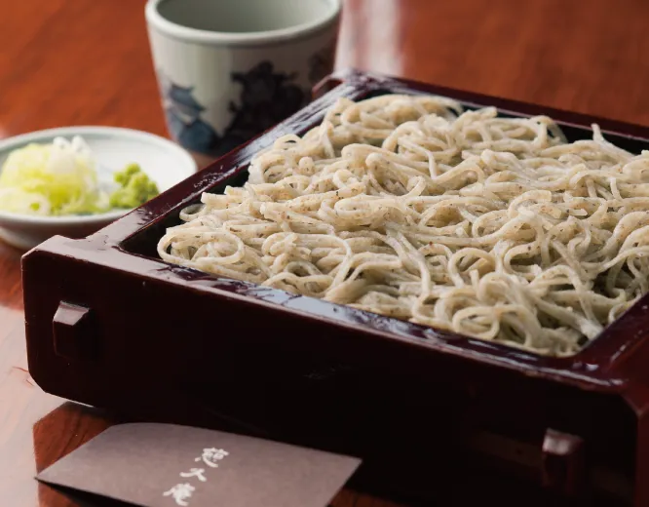
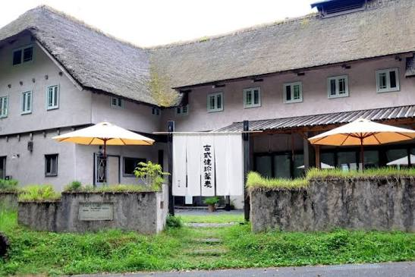
会社概要
エグゼクティブサマリー
全国的な知名度と高い評価を誇る老舗蕎麦店。原料調達から石臼自家製粉・手打ちまでの一貫体制と独自のブランド力が強み。土地・建物を自社保有し、金融機関借入なし。週4日・昼のみの営業体制で、稼働拡大や商品展開による更なる成長余地を有する。
会社概要
項目 | 内容
会社名 | 株式会社慈久庵（店舗名：慈久庵） HP：https://www.jikyuan.co.jp
本社所在地 | 茨城県常陸太田市天下野町2162番地
設立/創業 | 1990年4月16日設立（第37期） ※1990年に東京・南阿佐ヶ谷で石臼挽き自家製粉の手打ち蕎麦店「慈久庵」を開業 2002年に代表者の生まれ故郷である茨城県久慈郡水府村（現・常陸太田市）へ移転し、現店舗で営業
資本金 | 10,000千円
代表者 | 小川 宣夫（代表取締役／1947年茨城県生まれ・79歳） ※粗挽き粉で打つ蕎麦の第一人者。東京・荻窪「本むら庵」で8年修業後に独立
株主 | 小川 宣夫（130株／65.0％）、小川 喜久子（70株／35.0％）
事業内容 | そば店「慈久庵」の経営（店内飲食／昼のみ・売り切りじまい） 蕎麦粉・小麦粉の製粉および卸売（ベーカリー・同業そば店向け） 乾麺・そばつゆ・本返し・醤（ひしお）・味噌等の製造販売、通信販売、ふるさと納税返礼品
従業員数 | 0名（2026年5月31日時点） ※代表者のみ2名で運営。繁忙時は親族がアルバイト対応。（2026年5月期 雑給 2,201千円）
許認可等 | 飲食店営業許可、菓子製造業
売上高 | 22,484千円（2026年5月期）
調整後EBITDA | 6,801千円（2026年5月期）
譲渡理由 | 後継者不在

Slide 6
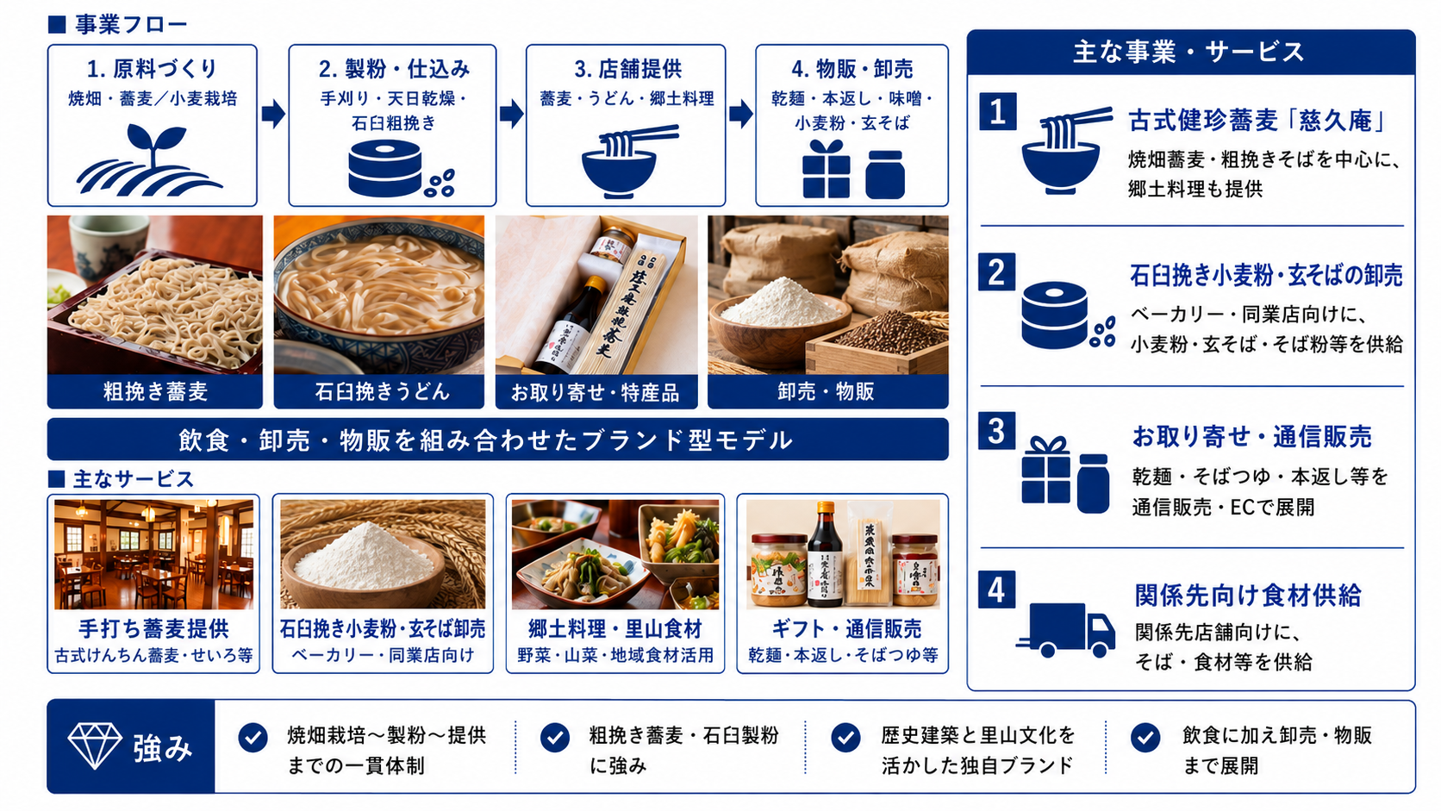
事業概要
エグゼクティブサマリー
粗挽き蕎麦や郷土料理を中心とした店頭飲食を主軸に、石臼挽き小麦粉・玄そば等の卸売、乾麺・調味料等の通信販売も行う。独自の製法と地域の食文化を活かしたブランド力を強みに、飲食・卸売・物販・関係先への食材供給を組み合わせた事業基盤を構築。

Slide 7
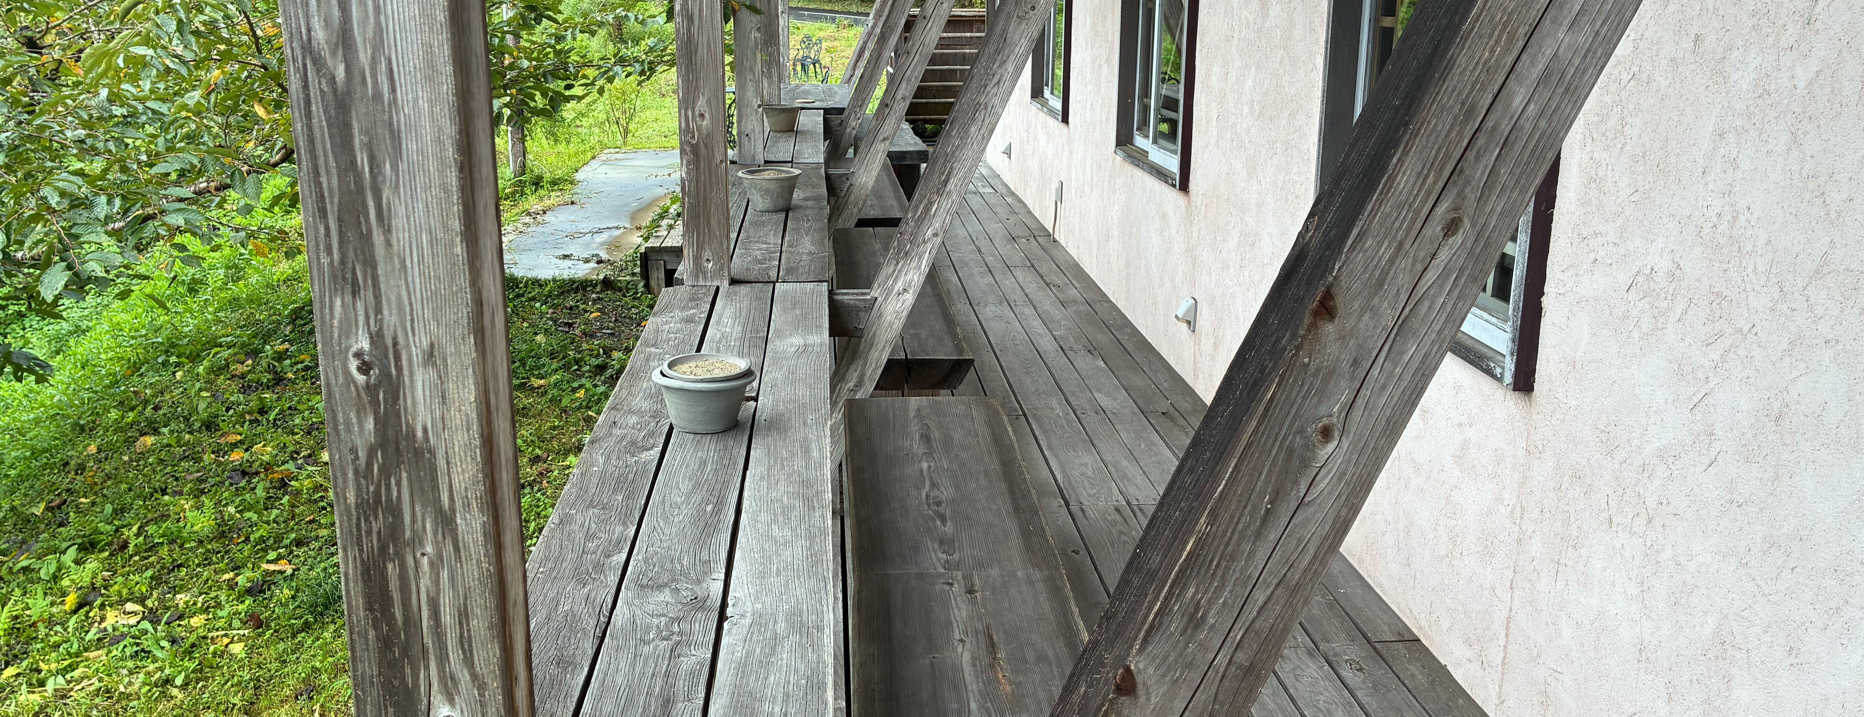
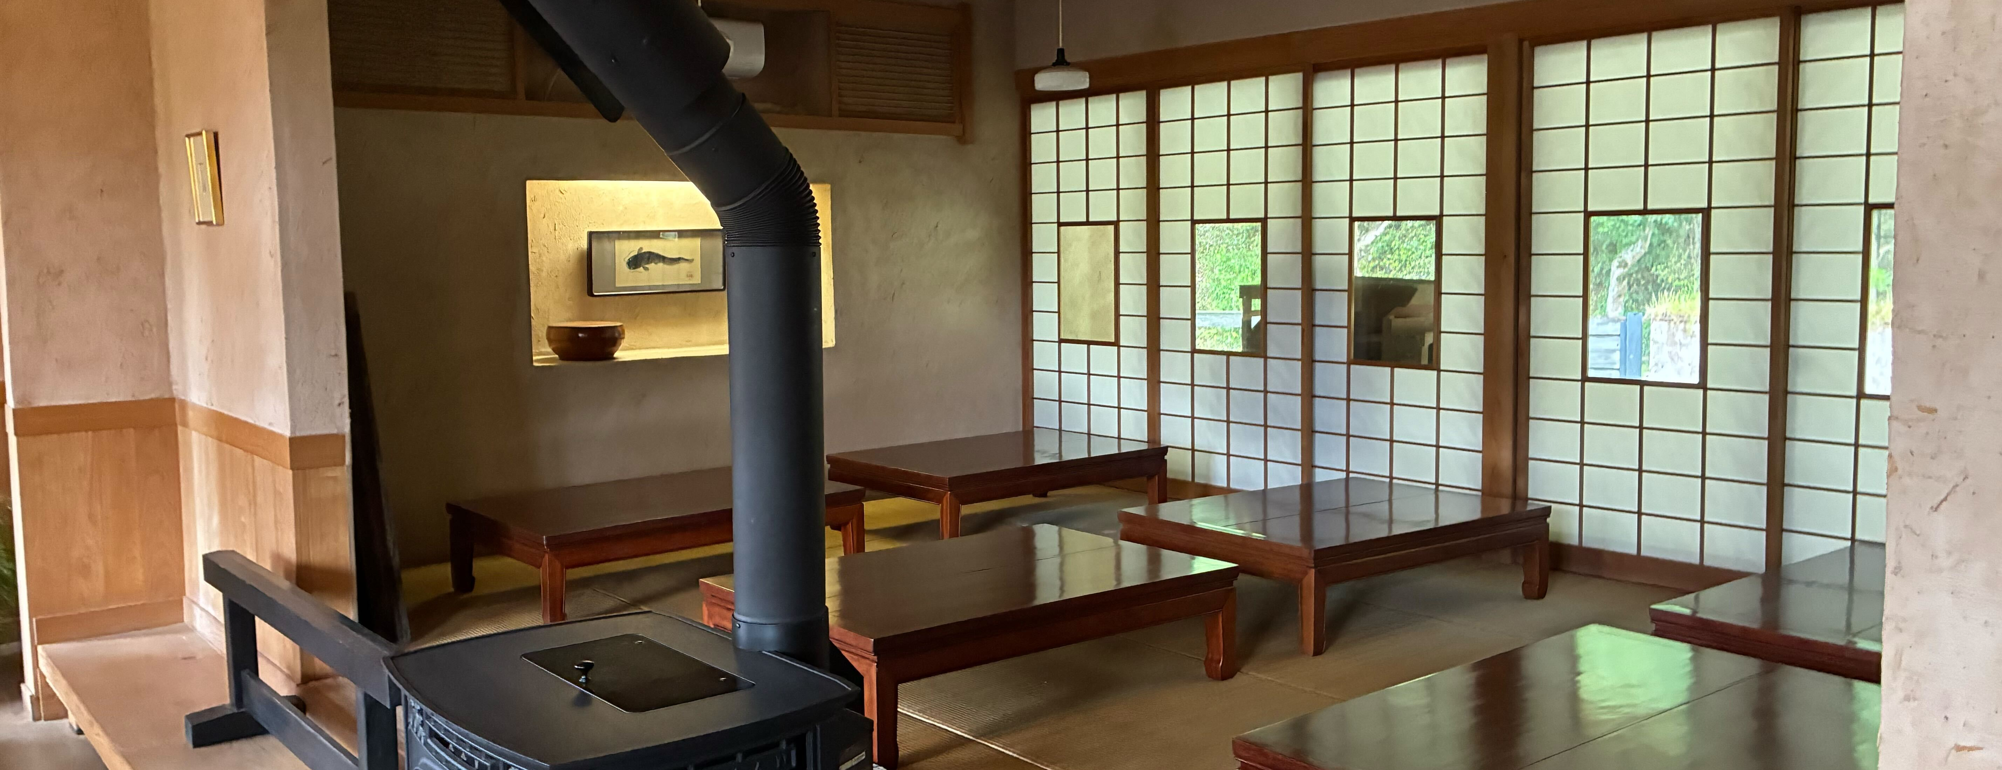
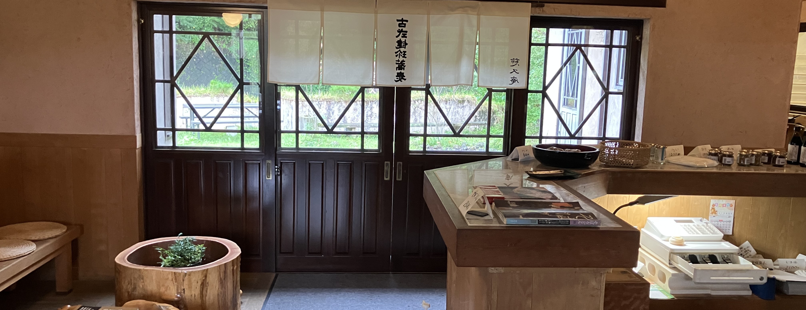
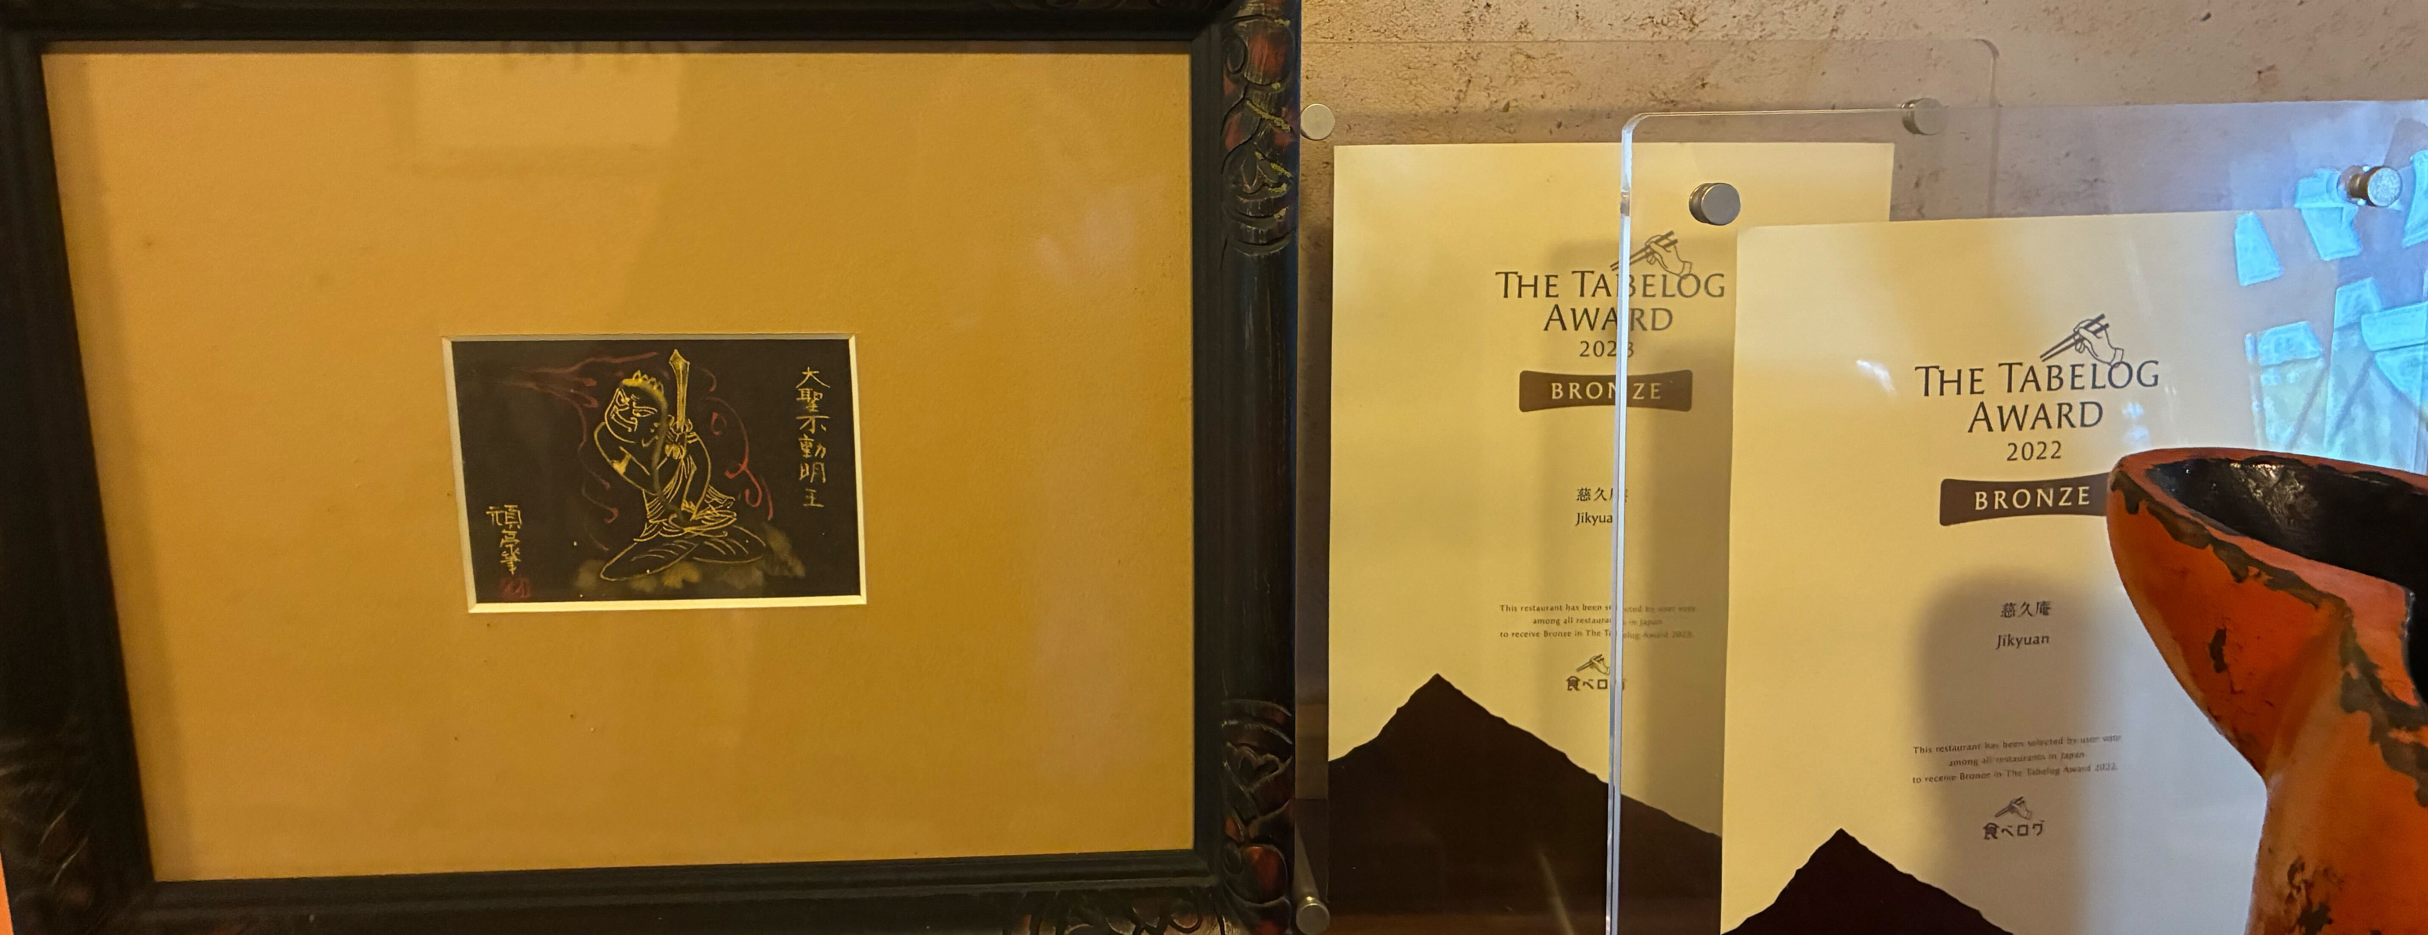
本件のポイント
エグゼクティブサマリー
原料調達から石臼自家製粉・手打ち・提供までの一貫体制を構築し、全国的な知名度を誇る蕎麦店「慈久庵」を運営。週4日・昼のみ（1日3時間）の営業で売上22,484千円、純資産23,658千円・金融機関借入なし
全国区のブランド
粗挽き蕎麦の第一人者
模倣困難な一貫体制
食べログ「そば 百名店」選出、THE TABELOG AWARD 2022・2023 Bronze、Japan Restaurant Award 2016 茨城県TOP1。鉄道駅から離れた中山間地に立地しながら、県内トップの評価と全国区の認知を得ている。
代表者は東京・荻窪「本むら庵」で8年修業。焼畑農法を再興して24年、著書も持つ業界内の著名人。打心蕎庵・玉笑など同業の有名店が玄そば・蕎麦粉を仕入れに訪れる水準の評価を得ている。
焼畑栽培 → 一年熟成 → 石臼自家製粉 → 手打ち までを自社で完結。とくに玄そばを一年寝かせる工程は、設備を買っても時間を買えないため新規参入者が最も再現しにくい。
4本柱の収益構造
事業用不動産を自社保有
稼働余地と論点（要確認）
店頭飲食15,099千円のほか、製粉・卸売2,273千円、通信販売・物販1,789千円、関係先向け食材供給3,323千円。特定の法人顧客への依存はない。
代表者が設計し私財を投じた板倉造・茅葺きの店舗（取得価額104,599千円）と土地を保有。賃料負担はなく、金融機関借入もない。負債の大半は代表者・配偶者からの無利息借入。
週4日・昼のみ・売り切りじまいで年間200日稼働。拡大余地の試算は P.20。売上は4期で25.4％減、代表者夫妻は無報酬、店舗建物は未登記。
縁側デッキ（店舗外観）
座敷（囲炉裏のある客席）
店舗入口（板倉造の店舗）
THE TABELOG AWARD 受賞盾
ポイント
✓
価値の中心は収益力ではなく、ブランド・商標・レシピ・再建築困難な店舗
✓
週4日・昼のみという稼働が最大の伸び代（詳細は P.20）
✓
金融機関借入なし。負債の大半は代表者・配偶者からの無利息借入
※ 金額は2026年5月期。「強み」「成長性」は弊社の評価であり、将来の業績を保証するものではありません。

Slide 8
財務ハイライト（P/L）
エグゼクティブサマリー
売上高は4期で25.4％減少し2026/5期は営業赤字。一方で年間7,012千円の減価償却費を戻した調整後EBITDAは6,801千円を確保
（単位：千円） | 2022/5期 | 2023/5期 | 2024/5期 | 2025/5期 | 2026/5期
売上高 | 30,121 | 28,446 | 24,455 | 23,542 | 22,484
売上総利益 | 13,021 | 10,365 | 8,051 | 7,495 | 6,056
売上総利益率 | 43.2% | 36.4% | 32.9% | 31.8% | 26.9%
販売費及び一般管理費 | 6,430 | 7,554 | 7,082 | 6,212 | 6,267
営業利益 | 6,591 | 2,810 | 970 | 1,283 | △211
営業利益率 | 21.9% | 9.9% | 4.0% | 5.5% | △0.9%
経常利益 | 6,800 | 3,079 | 1,265 | 1,493 | 18
当期純利益 | 5,561 | 2,511 | 911 | 1,081 | △54
減価償却費 | － | － | 7,380 | 7,292 | 7,012
調整項目 合計 | － | － | 0 | 0 | 0
調整後EBITDA | － | － | 8,350 | 8,575 | 6,801
EBITDAマージン | － | － | 34.1% | 36.4% | 30.2%
Comment
≪売上高≫ 30,121→22,484千円（4期で△25.4%）。営業日数は203→200日とほぼ一定であり、減収は店頭日商の低下（86→75千円）による。
≪売上総利益≫ 粗利率は43.2→26.9％へ低下。製造原価の42.3％を占める減価償却費7,012千円が固定費であり、減収が粗利率低下に直結する。
≪営業利益≫ 2026/5期は△211千円。販管費6,267千円は前期比ほぼ横ばいで、赤字化は粗利の減少による。
≪見通し≫ 減価償却費は旧定額法・旧定率法の資産が中心で今後逓減。営業日数・営業時間の拡大が最も直接的な改善策（P.19）。
売上高の推移（千円）
【調整項目】
30,121
28,446
≪P/L上の調整項目≫ 加減算すべき項目は認められない。代表者・配偶者は無報酬のため加算すべき役員報酬はゼロ。補助金収入・圧縮記帳損等の非経常損益は営業外に計上。
✓ 調整後EBITDA（過去3期平均）7,908千円
✓ 直近2期平均 7,688千円
※ 代表者・配偶者は無報酬。職人人件費と稼働拡大を織り込んだ試算は P.19。
24,455
23,542
22,484
22/5期
23/5期
24/5期
25/5期
26/5期
※ 2022/5期・2023/5期は決算書からの直接転記。2024/5期以降は案件マスター（PLシート）の数値。調整後EBITDA＝営業利益＋減価償却費。
※ 減価償却費は製造原価報告書計上額（2024/5期のみ販管費115千円を含む）。

Slide 9
財務ハイライト（B/S）
エグゼクティブサマリー
金融機関借入はゼロ。負債33,673千円のうち32,744千円は代表者・配偶者からの無利息借入で、実質的な純資産は厚い
（単位：千円） | 2026/5期 |  | （単位：千円） | 2026/5期
【流動資産】 | 6,989 |  | 【流動負債】 | 929
現金及び預金 | 1,066 |  | 未払金 | 550
棚卸資産 | 2,354 |  | 未払法人税等 | 36
前払費用 | 77 |  | 未払消費税等 | 343
未収入金 ※1 | 3,323 |  | 【固定負債】 | 32,744
未収還付法人税等 | 170 |  | 長期借入金 ※5 | 32,744
【固定資産】 | 50,341 |  | 負債合計 | 33,673
建物 ※2 | 39,249 |  | 資本金 | 10,000
構築物 | 43 |  | 利益剰余金 | 13,658
機械及び装置 | 4,219 |  | 純資産合計 | 23,658
車両運搬具 ※3 | 0 |  | 負債・純資産合計 | 57,330
工具、器具及び備品 | 1,677
土地 | 3,450
リース資産 | 528
電話加入権 | 75
出資金 ※4 | 1,100
資産合計 | 57,330
Comment
≪建物 39,249千円≫ 取得価額104,599千円。代表者が設計し私財を投じた板倉造・茅葺きの店舗。うち塩町館関連5,442千円は当社の事業に未供用。店舗建物は未登記。
≪長期借入金 32,744千円≫ 全額が代表者（9,518千円）・配偶者（23,226千円）からの借入。金融機関借入・連帯保証はなく利息の支払もない。本件実行時の取扱いは応相談。
≪未収入金 3,323千円 ※1≫ 塩町館2,624千円・小びと699千円。2,152→2,737→3,323千円と3期連続で増加しており、回収条件・回収可能性は要確認。
【時価修正の着眼点】
≪土地 3,450千円≫ 簿価は取得原価。路線価・固定資産税評価額による時価評価は未実施（要確認）。
≪車両運搬具 2千円 ※3≫ ローバー車・シトロエン2CVフォルゴネットの2台。いずれも償却済（簿価1円）で、時価評価の余地あり。譲渡対象の要否は要協議。
≪出資金 1,100千円 ※4≫ （株）慈久庵咸亨酒1,000千円、（株）慈久庵伊勢又100千円。いずれも関係会社であり本件での取扱いは要協議。
≪簿外の価値≫ 商標権（登録4件）は償却済で簿価ゼロ。「慈久庵」「古式けんちんそば」のブランド価値はB/Sに反映されていない。
※ 2026年5月期（2026年5月31日）の決算書および勘定科目内訳明細書に基づく。時価純資産の算定は未了。千円未満の端数処理により合計が一致しない場合がある。

Slide 10
譲渡希望条件
エグゼクティブサマリー
条件1
株式100%譲渡
スキーム
条件2
1,650万円
希望価格
代表者および配偶者は、事業の引継ぎ完了後に退任予定（引継ぎ期間・方法は別途協議）
引継ぎに伴う代表者および配偶者への報酬は発生しない
代表者および配偶者からの借入金（合計32,744千円）については、引継ぎ期間中の返済を希望。
店舗2階には現在代表者夫妻が居住しており、譲渡後も居住する意向。
条件3
付帯条件
後継者不在
＜譲受候補先企業様に重視する事項＞
①既存店舗の歴史・伝統を尊重し、蕎麦店としての営業を継続いただける企業様
②「慈久庵」ブランドの価値を継承し、将来的な全国展開・ブランド認知の拡大を目指していただける企業様
その他
譲渡理由

Slide 11
事業概要

Slide 12
店舗概要
事業概要
週4日・昼のみ（11:30〜14:30）の売り切りじまい。平均予算3,000円から逆算すると1日あたり約25名であり、掲載誌には「開店前から長蛇の列」との記載がある
店舗概要
外部評価
項目 | 内容
店舗名 | 慈久庵（じきゅうあん）
所在地 | 茨城県常陸太田市天下野町2162（竜神大吊橋の近隣）
電話／HP | 0294-70-6290 ／ https://www.jikyuan.co.jp/
営業日 | 週4日（金・土・日・月） 定休：火・水・木（祝日は営業し翌日休み）
営業時間 | 11:30〜14:30（昼のみ・売り切りじまい）
年間営業日数 | 200日（2026年5月期） ※総勘定元帳の入金摘要より集計
平均予算 | 約3,000円（公表情報）
1日あたり客数 | 約25名（店頭売上15,099千円 ÷ 200日 ÷ 3,000円＝弊社の推計）
客席 | 土間の待合／板の間／座敷（座卓6卓程度・囲炉裏）／縁側デッキ ※実席数は要確認
名称 | 時期 | 内容
Japan Restaurant Award（食べログ） | 2016年 | 茨城県 TOP 1
THE TABELOG AWARD | 2022年 | Bronze
THE TABELOG AWARD | 2023年 | Bronze（2年連続）
食べログ「そば 百名店」 | 2018年頃 | 選出
Japan Brand Collection 2026 茨城版 | 2026年 | 掲載
代表者の著作
『小川宣夫の蕎麦・饂飩指南 ― 粗挽き蕎麦と石臼挽き饂飩』「江戸以来の蕎麦文化を踏まえた、のど越しも味わえる粗挽き蕎麦。石臼で粗挽きにした地粉で打つ昔ながらの饂飩。」（帯より）
著作権・印税の帰属（法人／個人）は要確認。
主要メニュー・物販商品
区分 | 商品 | 価格
店頭 | 古式けんちんそば（地元の無農薬有機野菜を使った茨城の郷土蕎麦） | 1,900円（税込）
店頭 | 粗挽きそば（「ホシ」が浮かぶ看板商品）、天ぷら ほか | 要確認
物販・通販 | 乾麺、そばつゆ・本返し、醤、えごま味噌、大麦糀味噌 | 要確認
ふるさと納税 | 「慈久庵 粗挽蕎麦」「同 本返しセット」「同 もり汁セット」（常陸太田市） | 要確認
卸売 | 玄そば・石臼挽きそば粉（同業店）、石臼挽き小麦粉（ベーカリー） | 要確認
Comment
≪行列と待ち時間≫ 掲載誌には「開店前から長蛇の列。接客や調理、片付けまでの全てを小川氏一人でこなすため、席に着いてからかなりの時間がかかる」との記載がある。待ち時間と機会損失は要確認。
※ 電話番号・営業時間・定休日・平均予算・価格は Japan Brand Collection 2026 茨城版（2026年）の掲載情報に基づきます。
※ 年間営業日数・店頭売上は総勘定元帳（2026年5月期）の集計値。1日あたり客数は弊社の推計です。

Slide 13
商流
事業概要
店頭飲食が売上の67％。残りは石臼挽き小麦粉・玄そばの卸売と通信販売で、いずれも慈久庵ブランドを前提とした直接取引
主要仕入先
主要販売先
玄そば（常陸秋そば）
① 店頭飲食 15,099千円（67.2％）
海老根 章 氏 660千円／地元生産者
自家栽培（焼畑）分を併用
一般消費者／昼のみ・売り切りじまい
年間営業日200日・日商平均75千円
蕎麦・蕎麦粉・小麦粉・商品
小麦
株式会社慈久庵
② 製粉・卸売 2,273千円（10.1％）
ミルキーウェーブ（外岡 清秀）1,155千円
材料仕入高の25.1％を占める最大の仕入先
◆ そば店「慈久庵」
◆ 自家製粉（石臼）
◆ 乾麺・そばつゆ・醤の製造
◆ そば・小麦の栽培（焼畑）
キビヤベーカリー1,865千円、ルヴァン㈱231千円
（株）シオミ169千円／著名ベーカリー向け
食材・調味料
③ 通信販売・物販 1,789千円（8.0％）
（株）鈴木商店334千円、健興通商477千円
西崎ファーム（鴨肉）、岩魚郷北条屋敷 ほか
Ｅコレクトサガワ（代引通販）1,020千円
水府振興公社274千円、アマゾン166千円 ほか
玄そば・小麦・食材
製粉外注
④ 関係先への食材供給 3,323千円
伊勢又米穀製粉（株）267千円
※関係会社との関係整理は要確認
塩町館2,624千円、小びと699千円
※回収状況は要確認（P.7）
※ 金額はいずれも2026年5月期。総勘定元帳の相手科目・取引先欄により弊社が集計したものであり、決算書の勘定科目区分とは一致しない。

Slide 14
「慈久庵」というブランドと代表者
事業概要
代表者 小川 宣夫 氏の歩み
外部からの評価
年 | 内容
1947年 | 茨城県（現・常陸太田市）に生まれる
20代 | 東京での会社員生活を経て、信州有数の蕎麦どころである長野県大町市へ移住
1978年頃 | 31歳で東京・荻窪の名店「本むら庵」に入店。8年間の修業を経て独立
1990年 | 東京・南阿佐ヶ谷に石臼挽き自家製粉の手打ち蕎麦店「慈久庵」を開業（株式会社慈久庵 設立）
2002年 | 里山再生への思いから、生まれ故郷の茨城県久慈郡水府村（現・常陸太田市）へ移転
2005年 | 常陸太田市の旧市街地に手打ち饂飩店「塩町館」を開店
現在 | 粗挽き粉で打つ蕎麦の第一人者として知られ、焼き畑蕎麦栽培・小麦や茶の栽培にも取り組む
著作 | 『小川宣夫の蕎麦・饂飩指南 ― 粗挽き蕎麦と石臼挽き饂飩』
評価・受賞 | 内容
Japan Restaurant Award 2016 | 食べログ 茨城県 TOP 1
THE TABELOG AWARD 2022 | Bronze
THE TABELOG AWARD 2023 | Bronze
食べログ「そば 百名店」 | 選出（店内にステッカー掲示）
Japan Brand Collection 2026 | 茨城版に「古式健珍蕎麦 慈久庵」として掲載
ブランドを支える「つくり方」
原料 玄そばの最高峰とされる地元産「常陸秋そば」を、農家を応援する意味合いから高値で買い取り。併せて代表者自ら畑に出て栽培にも従事。
焼畑 国内でも希少となった焼き畑農法を再興して24年。放棄されていた土地を再生し、茎が太く生命力に満ちたそばを収穫。
製粉 集めたそばを一年間寝かせてから石臼で自家製粉。同一品種でも畑により性質が異なるため畑ごとに袋を分け、寝かせた粉と新しい粉をブレンド。基本は九一。
商品 「ホシ」と呼ばれる黒い斑点が浮かぶ粗挽き蕎麦が看板。地元の無農薬有機野菜を使った茨城の郷土蕎麦「古式けんちんそば」（1,900円）も提供。
同業からの評価 打心蕎庵・玉笑など同業の有名店が玄そば・蕎麦粉を仕入れ。石臼挽き小麦粉はキビヤベーカリー・ルヴァンへ供給。
※ 代表者経歴は著書『小川宣夫の蕎麦・饂飩指南』の著者略歴、ブランド・製法に関する記述は Japan Brand Collection 2026 茨城版に基づく。
※ 受賞歴は店内に掲示された盾・楯・ステッカーの実査により確認。受賞記録の原本（表彰状等）は要確認。

Slide 15
特徴
事業概要
特徴
模倣困難な垂直統合と全国区のブランド力
栽培（焼畑）→ 一年熟成 → 石臼自家製粉 → 手打ち までを自社で完結。食べログ百名店・TABELOG AWARD Bronze（2022・2023）に加え、
打心蕎庵・玉笑など同業の有名店が玄そば・蕎麦粉を仕入れに訪れる水準の評価を得ている。
強み
賃料・金融機関借入の負担がない資産構成
板倉造・茅葺きの自社建物（取得価額104,599千円）と土地を保有し、賃料負担はゼロ。金融機関借入もなく、負債33,673千円の
うち32,744千円は代表者・配偶者からの無利息借入。「慈久庵」「古式けんちんそば」の商標も登録済（4件）。
成長性
週4日・昼のみという稼働余地と、商品・多店舗への展開余地
営業は金・土・日・月の11:30〜14:30のみ（年間200日）。営業日・営業時間の拡大が最も直接的な打ち手となる。
通信販売は696→1,020千円と伸長中で、ふるさと納税返礼品にも採用済。過去に弟子へ店舗を承継した実績があり暖簾分けの素地もある。
※ 「強み」「成長性」は弊社の評価であり、将来の業績を保証するものではありません。営業日拡大の効果試算は P.19 に記載。

Slide 16
そばづくりの工程
事業概要
畑から器までの6工程を自社で完結。とりわけ「一年寝かせる」工程は、設備を買っても時間を買えないため、新規参入者が最も再現しにくい
① 原料調達
② 焼畑栽培
③ 一年熟成
④ 石臼自家製粉
⑤ 手打ち
⑥ 提供・卸
玄そばの最高峰とされる地元産「常陸秋そば」を、農家を応援する意味合いから高値で買い取り。代表者自ら畑にも従事。
国内でも希少となった焼き畑農法を再興して24年。放棄されていた土地を再生し、茎が太く生命力に満ちたそばを収穫。
収穫した玄そばを一年間寝かせてから使用。同一品種でも畑により性質が異なるため、畑ごとに袋を分けて管理。
寝かせた粉と新しい粉をブレンドして石臼で自家製粉。製粉機は電動・木製の石臼を併せて保有。
基本は九一。「ホシ」と呼ばれる黒い斑点が浮かぶ粗挽き蕎麦が看板。そば打ち台2台を保有。
店頭は週4日・昼のみの売り切りじまい。併せて同業の有名店・パン店へ玄そば・粉を供給。
▶
▶
▶
▶
▶
模倣困難性 ― 設備を買っても再現できないもの
時間
関係
評価
そばは一年寝かせてから使うため、仕入れた玄そばはその年には使えない。期末の棚卸資産2,354千円は、そのまま「1年分の時間」を先に負担した在庫であり、新規参入者は開業時にこの1年を買うことができない。
常陸秋そばの買付は、価格条件ではなく地元生産者との関係に支えられている。代表者は農家を応援する意味合いから高値で買い取る方針を続けており、原料の安定調達はこの関係性そのものに依存している（承継方法は要確認）。
打心蕎庵・玉笑といった同業の有名店が玄そば・蕎麦粉を仕入れに訪れ、石臼挽き小麦粉はキビヤベーカリー（1,865千円）・ルヴァン（231千円）へ供給。一般消費者だけでなく「つくり手」から選ばれている点が評価の裏付けとなる。
ポイント
✓
一年熟成と畑別管理により、原料在庫がそのまま参入コストになる
✓
原料調達は価格ではなく地元生産者との関係に依存（承継方法は要確認）
✓
同業の名店・ベーカリーが仕入先として選ぶ水準の品質評価
※ 製法・栽培に関する記述は Japan Brand Collection 2026 茨城版および面談ヒアリングに基づく弊社の整理です。
※ 自家栽培の面積・収穫量・農地の権利関係、焼き畑の現況は要確認（P.38）。大規模栽培は中止し、地元産玄そばの適正価格での仕入に方針転換済とのことです。

Slide 17
売上区分別売上高
事業概要
減収は店頭飲食（4期で△6,157千円）と商品売上（同△2,202千円）が主因。石臼挽き小麦粉の卸売と通信販売はむしろ増加
（単位：千円） | 2022/5期 | 2023/5期 | 2024/5期 | 2025/5期 | 2026/5期 | 22年比
飲食店売上高 | 23,880 | 22,083 | 19,255 | 19,019 | 17,723 | △25.8%
小麦等売上高 | 2,235 | 2,288 | 2,131 | 1,919 | 2,273 | 1.7%
そば売上高 | 1,266 | 1,664 | 1,928 | 1,592 | 1,949 | 54.0%
商品売上高 | 2,740 | 2,412 | 1,141 | 1,012 | 538 | △80.4%
売上高 合計 | 30,121 | 28,446 | 24,455 | 23,542 | 22,484 | △25.4%
売上高の推移（千円）
Comment
30,121
28,446
24,455
23,542
≪店頭飲食≫ 23,880→17,723千円（△25.8％）。売上減の約8割を占める最大の要因。
≪小麦等売上≫ 2,235→2,273千円とほぼ横ばい。キビヤベーカリー向けが8割を占め、取引は3期連続で継続。
≪そば売上≫ 1,266→1,949千円と増加。通信販売（Ｅコレクトサガワ経由）が604→1,020千円と伸長。
≪商品売上≫ 2,740→538千円。健興通商向けの商品卸（2024/5期474千円）が2026/5期にゼロとなったことが主因で、同社は現在は仕入先（要確認）。
22,484
22/5期
23/5期
24/5期
25/5期
26/5期
※ 2022/5期・2023/5期は決算書からの直接転記、2024/5期以降は案件マスター（PLシート）の数値。
※ 飲食店売上高には関係先（塩町館・小びと）への食材供給分を含む。店頭飲食のみの金額は P.16 参照。

Slide 18
物販・通信販売の商品
事業概要
店頭飲食以外に、卸・通信販売・ふるさと納税の導線を保有。通信販売は604→1,020千円と伸長する一方、製造場所・許認可・原価は未確認であり、拡販前に整理が必要
商品 | チャネル | 計上区分 | 確認状況
玄そば・石臼挽きそば粉 | 卸（同業の蕎麦店） | そば売上高 | 打心蕎庵・玉笑ほか。取引条件（基本契約書・COC条項）は要確認
石臼挽き小麦粉 | 卸（ベーカリー） | 小麦等売上高 | キビヤベーカリー1,865千円・ルヴァン231千円。3期連続で取引継続
乾麺（そば） | 通信販売／店頭 | そば売上高 | 通販はＥコレクトサガワ経由1,020千円。製造場所・委託先は要確認
そばつゆ／本返し | 通信販売／店頭／卸 | 商品売上高 | 製造場所・許認可・原価ともに要確認
醤（ひしお） | 通信販売／店頭 | 商品売上高 | 同上
えごま味噌／大麦糀味噌 | 通信販売／店頭 | 商品売上高 | 同上
ふるさと納税返礼品 | 常陸太田市 | 要確認 | 採用状況・取扱数量・手数料率は要確認。商品売上高との対応関係も整理が必要
Comment
≪商品売上高の推移≫ 2,740→538千円（22/5期比△80.4％）。健興通商向けの商品卸が2026/5期にゼロとなったことが主因であり、物販そのものの需要が消えたわけではない（同社は現在は仕入先。要確認）。
≪通信販売≫ 604→1,020千円と伸長。受注・発送の担当者、EC（Amazon等）の運用主体が代表者個人か法人かは要確認であり、承継時の体制づくりが論点となる。
≪許認可≫ 乾麺・そばつゆ・醤の製造販売には、飲食店営業許可とは別に菓子製造業・そうざい製造業等の許可を要する可能性がある。要否と取得状況は未確認（P.28）。
≪預け在庫≫ 棚卸資産2,354千円のうち商品329千円は「伊勢又預け分」。実在性・所有権・評価は要確認。
≪買手にとっての意味≫ 店舗が週4日・昼のみである以上、ブランドを面で広げる導線は物販・通販・ふるさと納税に限られる。製造・許認可を整理できれば、店舗の稼働拡大と並ぶ打ち手になる（弊社の評価）。
※ 商品名は受領した画像資料および面談ヒアリングに基づきます。価格・原価・取扱数量は未受領のため記載していません。
※ 計上区分は案件マスター（PLシート）の売上区分に対応しています。金額の推移は P.14 をご参照ください。

Slide 19
主要販売先別売上高
事業概要
売上の67％は店頭の一般消費者であり特定先への依存はない。卸売最大のキビヤベーカリーでも構成比8.3％
No. | 得意先 | 取引内容 | 業種等 | 2024/5期 | 構成比 | 2025/5期 | 構成比 | 2026/5期 | 構成比
1 | 一般消費者（店頭飲食） | そば店「慈久庵」での店内飲食 | 一般消費者 | 17,517 | 71.6% | 16,167 | 68.7% | 15,099 | 67.2%
2 | 塩町館 | そば・食材の供給 | 飲食店 | 1,738 | 7.1% | 2,852 | 12.1% | 2,624 | 11.7%
3 | キビヤベーカリー | 石臼挽き小麦粉の卸売 | ベーカリー | 1,778 | 7.3% | 1,563 | 6.6% | 1,865 | 8.3%
4 | Ｅコレクトサガワ（通信販売） | 蕎麦粉・玄そば等の通信販売 | 通販代引決済 | 696 | 2.8% | 733 | 3.1% | 1,020 | 4.5%
5 | 小びと 等 | 玄そば・材料費 | 飲食店 | 413 | 1.7% | 410 | 1.7% | 699 | 3.1%
6 | 水府振興公社 | 乾麺・そばつゆ等の商品卸 | 道の駅・物産 | 257 | 1.1% | 257 | 1.1% | 274 | 1.2%
7 | ルヴァン株式会社 | 石臼挽き小麦粉の卸売 | ベーカリー | 327 | 1.3% | 277 | 1.2% | 231 | 1.0%
8 | 玉笑い | 玄そばの卸売 | 飲食店 | 0 | 0.0% | 0 | 0.0% | 230 | 1.0%
9 | 株式会社シオミ | 石臼挽き小麦粉の卸売 | ベーカリー | 0 | 0.0% | 18 | 0.1% | 169 | 0.8%
10 | アマゾンジャパン | 乾麺・そばつゆ等のEC販売 | ＥＣモール | 117 | 0.5% | 249 | 1.1% | 166 | 0.7%
－ | その他 | － | － | 1,612 | 6.6% | 1,018 | 4.3% | 107 | 0.5%
 | 合計 |  |  | 24,455 | 100.0% | 23,542 | 100.0% | 22,484 | 100.0%
店頭の一般消費者が67.2％。
特定の法人顧客への依存はない
通信販売696→1,020千円、キビヤ
ベーカリー1,778→1,865千円と増加
塩町館・小びと（計3,323千円）は
関係先向け。未収金の滞留は要確認
ポイント
✓
✓
✓
※ 総勘定元帳の取引先欄を集計したもの。相手先の記載がない仕訳は「その他」に含まれる。
※ 「小びと 等」の2024/5期・2025/5期は、元帳上の摘要が「玄そば未収分」等であり取引先の特定が未了（要確認）。

Slide 20
主要仕入先別取引高
事業概要
原料は小麦（ミルキーウェーブ）と玄そば（海老根氏）の2先で約4割。いずれも地元・個人の生産者との直接取引
No. | 仕入先 | 仕入内容 | 所在地 | 2024/5期 | 構成比 | 2025/5期 | 構成比 | 2026/5期 | 構成比
1 | ミルキーウェーブ（外岡 清秀） | 小麦（原料） | － | 1,235 | 24.3% | 1,241 | 28.8% | 1,155 | 25.1%
2 | 海老根 章 | 玄そば | 茨城県内 | 1,300 | 25.6% | 1,100 | 25.5% | 660 | 14.4%
3 | 健興通商 | 酒類・食材 | － | 148 | 2.9% | 253 | 5.9% | 477 | 10.4%
4 | 株式会社鈴木商店 | 食材全般 | 茨城県内 | 191 | 3.8% | 321 | 7.4% | 334 | 7.3%
5 | 株式会社西崎ファーム | 鴨肉 | － | 0 | 0.0% | 42 | 1.0% | 174 | 3.8%
6 | 三輪デグストアトウキョウ | 食材 | 東京都 | 85 | 1.7% | 217 | 5.0% | 125 | 2.7%
7 | 岩魚郷北条屋敷 | 岩魚 | － | 135 | 2.7% | 107 | 2.5% | 113 | 2.5%
8 | 多田製粉株式会社 | 粉類 | － | 125 | 2.5% | 135 | 3.1% | 110 | 2.4%
9 | 伊勢又米穀製粉株式会社 | 打ち粉・製粉外注 | 茨城県常陸太田市 | 384 | 7.6% | 104 | 2.4% | 109 | 2.4%
10 | 岡村製油株式会社 | 天ぷら油 | 大阪府 | 113 | 2.2% | 82 | 1.9% | 92 | 2.0%
－ | その他 | － | － | 1,365 | 26.9% | 710 | 16.5% | 1,245 | 27.1%
 | 合計（材料仕入高） |  |  | 5,079 | 100.0% | 4,313 | 100.0% | 4,595 | 100.0%
上位2先で39.5％。いずれも個人・
小規模の生産者との直接取引
玄そばの仕入は1,300→660千円と
減少。棚卸資産2,025千円との整理が必要
契約書は未受領。価格決定方法・
供給継続性は要確認
ポイント
✓
✓
✓
※ 製造原価報告書「材料仕入高」の総勘定元帳明細を集計したもの。商品仕入高92千円・外注加工費272千円は含まない。
※ 相手先の記載がない仕訳は「その他」に含まれる。

Slide 21
月次売上・営業日の分析
事業概要
営業は金・土・日・月の週4日・昼のみ（年間200日）。新そばの11月が日商141千円と突出し、1月の約3倍
月 | 店頭売上高 | 営業日数 | 日商平均
6月 | 975 | 17 | 57
7月 | 1,106 | 16 | 69
8月 | 1,622 | 19 | 85
9月 | 1,249 | 17 | 73
10月 | 1,503 | 17 | 88
11月 | 2,531 | 18 | 141
12月 | 778 | 16 | 49
1月 | 613 | 13 | 47
2月 | 925 | 16 | 58
3月 | 1,072 | 18 | 60
4月 | 1,100 | 17 | 65
5月 | 1,491 | 16 | 93
小計 | 14,967 | 200 | 75
月次 店頭売上高（千円）
2,531
1,622
1,503
1,491
1,106
1,249
1,072
1,100
975
925
778
613
6月
7月
8月
9月
10月
11月
12月
1月
2月
3月
4月
5月
区分 | 2024/5期 | 2025/5期 | 2026/5期
店頭売上高 | 17,517 | 16,167 | 15,099
関係先向け食材供給 | 2,151 | 3,261 | 3,323
営業日数（日） | 203 | 201 | 200
日商平均 | 86 | 80 | 75
Comment
≪営業日≫ 定休は火・水・木、営業は金・土・日・月の週4日。11:30〜14:30の昼のみで売り切り次第閉店。実績営業日数は203→201→200日とほぼ一定であり、公表されている定休日とも整合する。
≪季節性≫ 新そばの時期にあたる11月が2,531千円・日商141千円と突出。1月（613千円・日商47千円）が最も低く、繁閑差は約3倍。
≪日商の低下≫ 店頭日商平均は86→80→75千円と低下傾向。平均予算約3,000円を前提とすると1日あたり約25名と推計され、客数・客単価のいずれが要因かは要確認。
※ 総勘定元帳「飲食店売上高」のうち普通預金・現金への入金明細（摘要「本店売上（月／日）」）を集計したもの。関係先への食材供給分は含まない。
※ 2026/5期の店頭売上高合計には、期末に一括計上された5月分現金売上132千円を含む（月次表には含まれない）。平均予算の出所は Japan Brand Collection 2026 茨城版。

Slide 22
参考｜稼働拡大による売上・利益インパクト（仮説）
事業概要
週4日・昼のみ・売り切りじまいという稼働が最大の伸び代。営業日を週6日とし日商を2024年5月期水準へ戻せば、そば職人1名を新たに雇用しても調整後EBITDAは現状を上回る
① 営業日・日商を変えた場合の売上・利益（いずれも弊社の仮説）
シナリオ | 営業日数 | 日商 | 店頭売上高 | 売上高 計 | 調整後EBITDA | 職人1名雇用後
現状（2026年5月期 実績） | 200日 | 75千円 | 15,099 | 22,484 | 6,801 | △99
A 週4日 → 週5日（日商は現状維持） | 250日 | 75千円 | 18,874 | 26,259 | 9,254 | 2,354
B 週5日 ＋ 日商を2024年5月期水準へ回復 | 250日 | 86千円 | 21,572 | 28,957 | 11,008 | 4,108
C 週6日 ＋ 日商を2024年5月期水準へ回復 | 300日 | 86千円 | 25,887 | 33,272 | 13,813 | 6,913
※ 店頭飲食のみを「営業日数×日商」で変動させ、卸売・通信販売・関係先向け供給は現状のまま据え置いた単純試算。限界利益率65％＝1－材料費率24.5％－ガス1.5％－水道0.4％－雑給9.8％（2026年5月期の売上高比）を切り下げたもの。
※ 日商は総勘定元帳の入金摘要から集計した実績（2026年5月期 75千円／2024年5月期 86千円）。そば職人1名分の想定人件費6,900千円は年収600万円＋社会保険料概算15％の仮置きであり、実額は要確認。
② シナリオC（週6日＋日商回復）の組み立て
Comment
現状の調整後EBITDA
＋ 稼働拡大による増益
△ そば職人1名の人件費
＝ シナリオC 着地
≪売り切りじまい≫ 用意した分が出たら閉店。供給が需要を規定している可能性があり、食数を増やせば伸びる余地がある（要確認）。
≪拡大に必要なもの≫ ①人員の追加、②玄そばの調達量（シナリオCで約1.7倍）、③集客の裏付け。掲載誌には「接客や調理、片付けまでの全てを小川氏一人でこなす」との記載がある。
≪集客の下地≫ 竜神大吊橋の近隣という観光動線上に立地。コロナ後の再開時にはキャンプ需要等で来店客が増加した実績がある。
≪人件費の読み方≫ 6,900千円は買手が経営に専念する前提の仮置き。買手自身が店に入るなら自らの役員報酬となる。買手タイプ別の整理は次頁。
6,801千円
＋7,012千円
△6,900千円
6,913千円
職人1名を雇用しても、営業日を週6日・日商を2024年5月期水準へ戻せれば調整後EBITDAは6,913千円となり、現状の6,801千円を上回る。言い換えると、本件の損益は「人件費を吸収できないほど薄い」のではなく、「稼働が週4日・昼のみに抑えられていることの結果」と読むのが妥当と考えている（弊社の評価）。
※ 本ページの試算はいずれも弊社の仮説であり、将来の業績を保証するものではありません。前提の妥当性は買手候補様においてご検証ください。

Slide 23
買手が承継するもの ― ブランド・商標・レシピ
事業概要
本件で引き継がれるのは直近の損益ではなく、新設では作れない資産。ブランド・商標・レシピ・再建築困難な店舗・産地との関係が承継対象となる
承継対象 | 内容 | 承継の方法・可否 | 買手にとっての意味
ブランド「慈久庵」 | 食べログ「そば 百名店」選出、THE TABELOG AWARD 2022・2023 Bronze、Japan Restaurant Award 2016 茨城県TOP1 | 法人の株式譲渡により移転 | 広告費をかけずに集客できる状態を初日から得られる。新規開業では年単位でも作れない
商標権4件 | 「慈久庵」「古式けんちんそば」「古式健珍蕎麦」等（2011年12月取得） | 法人の株式譲渡により移転。権利範囲は要確認（P.28） | 店名・商品名を他社に使わせない。多店舗展開・物販展開の法的な基盤になる
レシピ・「かえし」 | 誰でも再現できるよう整理済とのこと（面談ヒアリング）。過去に弟子へ別店舗の営業を承継した実績あり | 引継ぎ対象。標準化資料の実物確認が必要 | 「代表者がいなければ蕎麦を打てない」状態ではない。職人を採用すれば再現できる
製法・製造設備 | 焼畑→一年熟成→石臼自家製粉→手打ちの一貫体制。電動・木製の石臼製粉機、そば打ち台2台、玄そば定温保管庫 | 法人の株式譲渡により移転 | 同等の設備一式を新規に揃えるには相応の投資と時間を要する（P.13・P.27）
店舗（土地・建物） | 代表者が自ら設計した板倉造・茅葺きの店舗（取得価額104,599千円）と土地。賃料負担なし | 法人の株式譲渡により移転。建物は未登記のため表題・保存登記が論点 | 同等の建築は事実上困難。囲炉裏・座敷・縁側デッキを含む体験価値が店舗そのものに宿る
産地・仕入先との関係 | 地元産「常陸秋そば」を農家を応援する意味合いから高値で買い取る方針により築かれた生産者との関係 | 属人性が残る。引継ぎ方法は要確認 | 原料の安定調達の基盤。承継計画の中心論点であり、拡大シナリオの前提にもなる
卸売・通販の取引先 | 打心蕎庵・玉笑（玄そば）、キビヤベーカリー・ルヴァン（石臼挽き小麦粉）、通信販売・ふるさと納税 | 法人の株式譲渡により継続。COC条項の有無は要確認 | 店舗以外の売上導線を初日から保有。物販は許認可の整理により伸ばせる（P.15）
買手タイプ別｜そば職人の人件費の見え方（弊社の整理）
A オーナー経営型
B 経営専任型
C 既存事業者による運営吸収型
買手ご自身（またはご家族）が店に入る場合
職人を雇用し、買手は経営に専念する場合
飲食・食品事業者が既存組織へ取り込む場合
職人人件費は買手自身の役員報酬となる。実績の調整後EBITDA6,801千円がそのまま報酬および投資回収の原資になる。
年6,900千円の増分費用が発生する。P.19のシナリオB・Cのとおり、営業日・日商の回復により吸収できる水準にある。
経理・仕入・販売・採用の機能を既存組織と共用でき、増分は現場人員に限られる。商標を使った物販・多店舗への横展開余地も大きい。
※ 承継方法は株式譲渡を前提とした一般的な整理であり、個別の契約・許認可の承継可否はデューデリジェンスにおいてご確認ください。
※ 「買手タイプ別の見え方」は弊社の整理であり、実際の必要人員・人件費は買手候補様の体制により異なります。

Slide 24
組織、拠点、設備等

Slide 25
運営体制と承継
組織、拠点、設備等
常時雇用の従業員は0名。代表者・配偶者の2名で運営し、繁忙時は親族が就労（雑給2,201千円）
代表取締役 小川 宣夫
（79歳・無報酬）
そば打ち・製粉
調理・接客・会計
仕入・卸売・通販
玄そばの仕入・選別／一年熟成／石臼自家製粉／手打ち
天ぷら・けんちん汁の調理／接客／片付け／レジ
食材の仕入／卸売先への出荷／通信販売の受注・発送
小川 喜久子（取締役・配偶者）
親族（繁忙時）
接客・経理／無報酬
雑給 2,201千円（支払先「小川実他1」）
属人性の整理 ― 「事実」と「備え」
事実 掲載誌には「接客や調理、片付けまでの全てを小川氏一人でこなすため、席に着いてからも正直かなりの時間がかかる」と記載されている。昼のみ・売り切りじまい・週4日という営業形態も、この体制を前提としたものと考えられる。
備え 一方で、レシピや「かえし」については誰でも再現できるよう整理済とのことであり（面談ヒアリング）、過去には弟子へ別店舗（塩町館）の営業を承継した実績がある。「代表者がいなければ蕎麦を打てない」という状態ではないと伺っている。
次のステップ 標準化資料（レシピ・かえし・そば打ち手順）の実物確認、引継ぎに要する期間・人数の具体化、焼畑栽培・製粉工程を含めたどの範囲を承継するかの整理が必要。
※ 常時雇用の従業員は0名のため「従業員」ページは作成していません。雑給の支払先「小川実他1」の勤務実態・雇用形態・社会保険の適用状況は要確認です。

Slide 26
株主及び役員
組織、拠点、設備等
株主・役員ともに代表者夫妻が中心。役員報酬は3期を通じて計上がなく、代表者夫妻は無報酬
株主
No. | 氏名 | 役職 | 保有株式数 | 保有割合 | 備考
1 | 小川 宣夫 | 代表取締役 | 130 | 65.0% | 引継ぎ完了後、退任予定
2 | 小川 喜久子 | 取締役 | 70 | 35.0% | クロージング時 退任予定
 | 合計 |  | 200 | 100.0%
役員
No. | 氏名 | 役職 | 代表者との関係 | 役員報酬 （2026/5期） | 業務範囲 | 備考
1 | 小川 宣夫 | 代表取締役 | 本人 | 0 | そば打ち・製粉・仕入・接客を含む店舗運営全般 | 引継ぎ完了後、退任予定
2 | 小川 喜久子 | 取締役 | 配偶者 | 0 | 接客・経理 | クロージング時 退任予定
3 | 岩間 卓哉 | 取締役 | 元従業員（弟子） | 0 | 勤務実態なし（要確認） | 塩町館の営業を承継された方。本件後の取扱いは要協議
4 | 小川 実 | 監査役 | 親族（要確認） | 0 | 会計監査限定（登記簿） | 会計監査に限定（登記簿）
※ 株主構成は法人税申告書 別表二（2026年5月期）、役員構成は法人登記簿（2026年9月15日現在）に基づく。発行済株式総数200株、株券発行会社。
※ 株式の譲渡には取締役会の承認を要する（登記簿）。名義株の有無は要確認。役員報酬は2024/5期〜2026/5期の3期を通じて計上がない。

Slide 27
拠点概要（本店）
組織、拠点、設備等
代表者が自ら設計し私財を投じて2002年に建築した板倉造・茅葺きの自社店舗。「100〜200年もつ建物」を企図
本店
買手にとっての意味合い
項目 | 内容
所在地 | 茨城県常陸太田市天下野町2162番地（竜神大吊橋の近隣）
建物 | 木造モルタル造（板倉造・茅葺き屋根） 1階：店舗／2階：代表者住居
設計 | この地方に伝わる曲がり家と欧州の田舎家を合わせた意匠。代表者が自ら設計
取得時期 | 2002年2月（建物本体）
取得価額 | 建物 85,704千円、建物附属設備 32,646千円、構築物 1,584千円 ほか 計104,599千円
期末簿価 | 建物 39,249千円、構築物 43千円（2026年5月期）
土地 | 自己所有（簿価3,450千円）。店舗敷地および駐車場
客席 | 土間の待合、板の間、畳敷の座敷（座卓6卓程度）、囲炉裏、縁側デッキ。薪ストーブ2台
営業 | 金・土・日・月 11:30〜14:30（売り切りじまい） 平均予算 約3,000円
登記 | 建物は未登記。表題登記・保存登記の実施可否・費用・所要期間は要確認
居住 | 代表者・配偶者が店舗2階に居住中。明渡しの時期・条件は協議事項
店舗そのものがブランドの一部 茅葺き・板倉造の建物と里山の景観は「慈久庵」の体験価値を構成する要素であり、同等の店舗を新規に建築することは事実上困難。
賃料負担がない 土地・建物とも自己所有で地代家賃の計上はない。固定費は水道光熱費1,490千円・租税公課1,137千円等が中心。
観光動線上の立地 竜神大吊橋の近隣に位置し、鉄道駅から離れた中山間地でありながら観光客の動線上にある。コロナ後の再開時にはキャンプ需要等により来店客が増加した実績があり（面談ヒアリング）、営業日・製造食数を拡大する際の集客の下地となる（P.19）。
一方で 建物が未登記であること、代表者夫妻が2階に居住していることは、本件実行前に整理が必要な事項。
減価償却資産の構成（2026/5期）
（単位：千円） | 取得価額 | 期末簿価
建物 | 104,599 | 33,405
建物附属設備 | 32,646 | 6,373
構築物 | 1,584 | 43
機械及び装置 | 6,256 | 4,219
車両及び運搬具 | 7,299 | 0
器具及び備品 | 23,956 | 1,677
商標権 | 703 | 0
ソフトウェア | 3,667 | 0
合計 | 180,709 | 45,716
※ 固定資産減価償却内訳明細書（2026年5月期）に基づく。建物の取得価額には塩町館に係る改造工事16,744千円（期末簿価5,442千円）を含む。
※ 土地・建物の面積は公簿・実測とも資料未受領のため記載していない（要確認）。路線価等による時価評価も未実施。

Slide 28
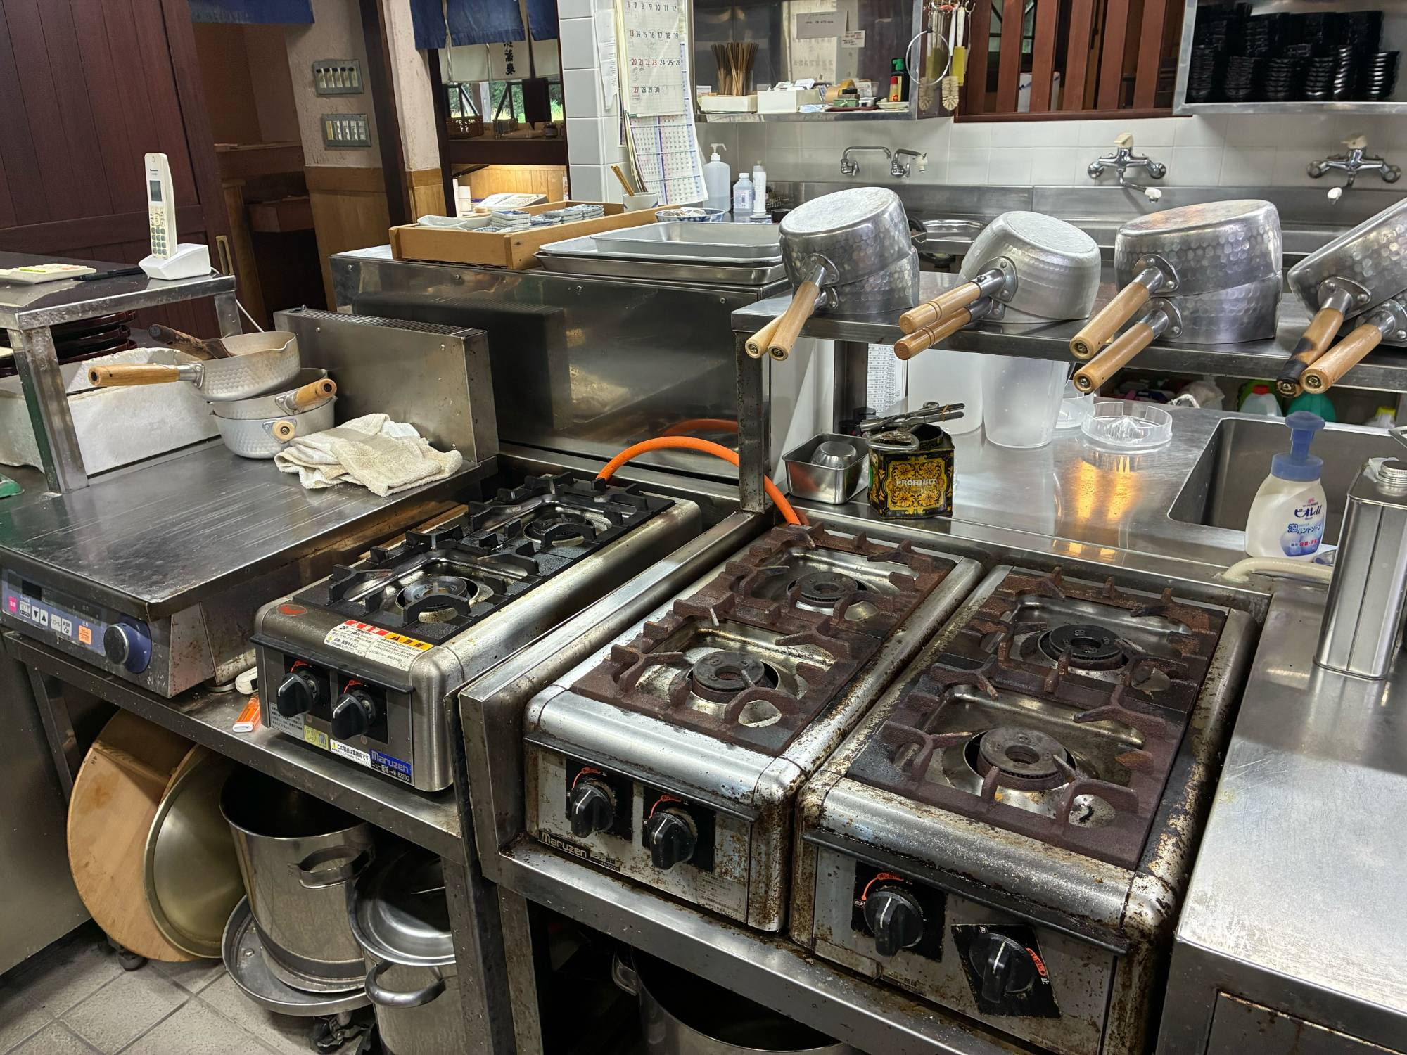
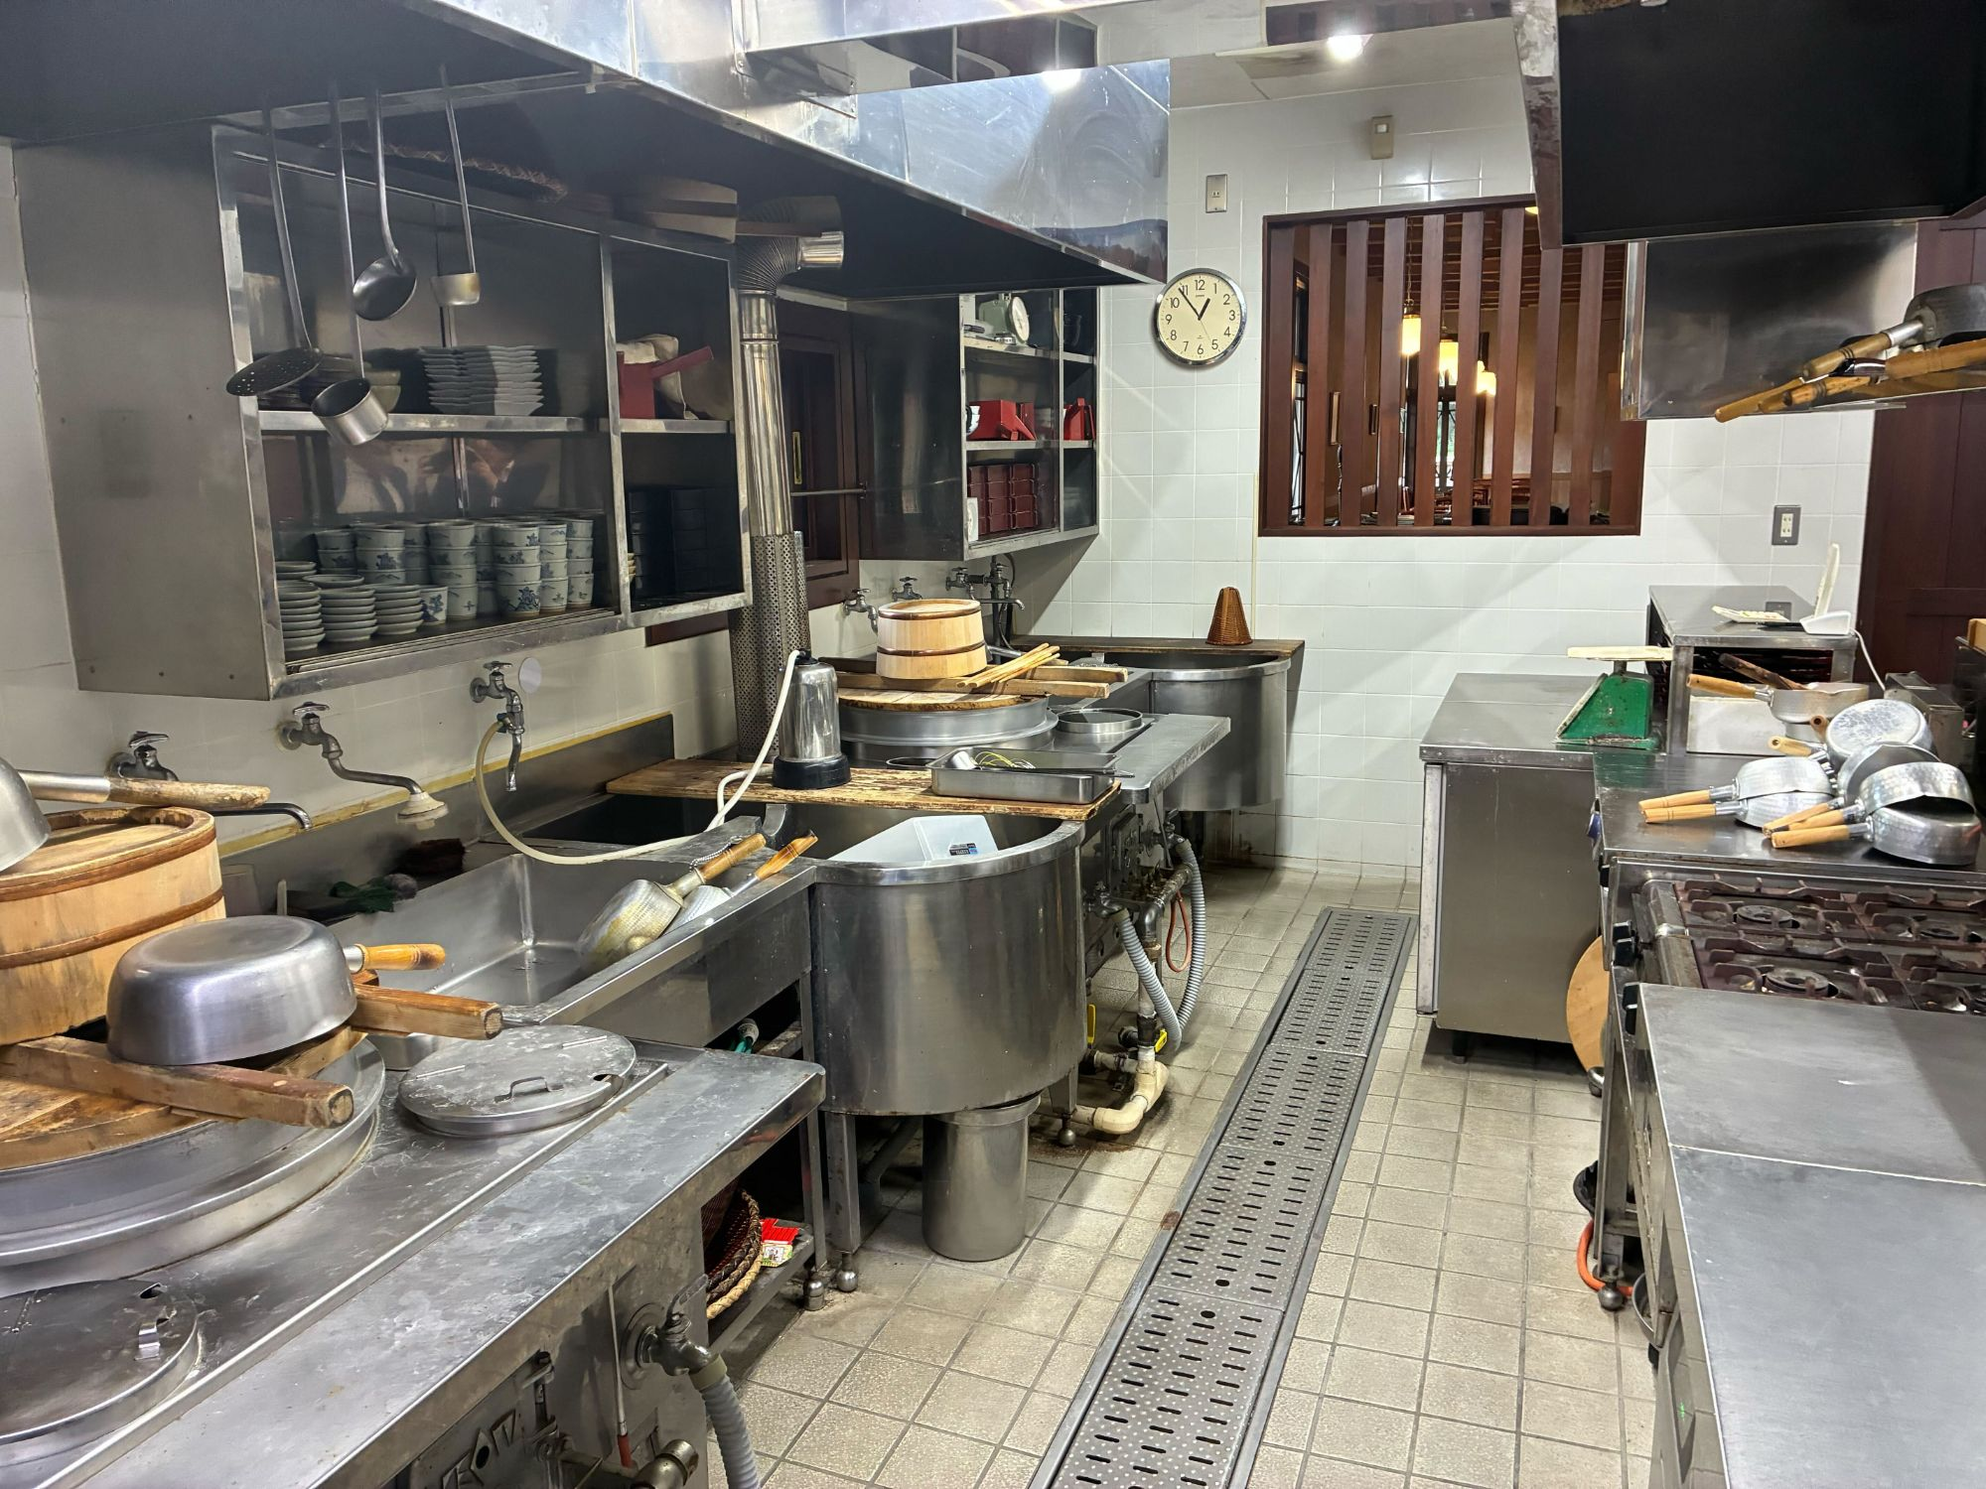
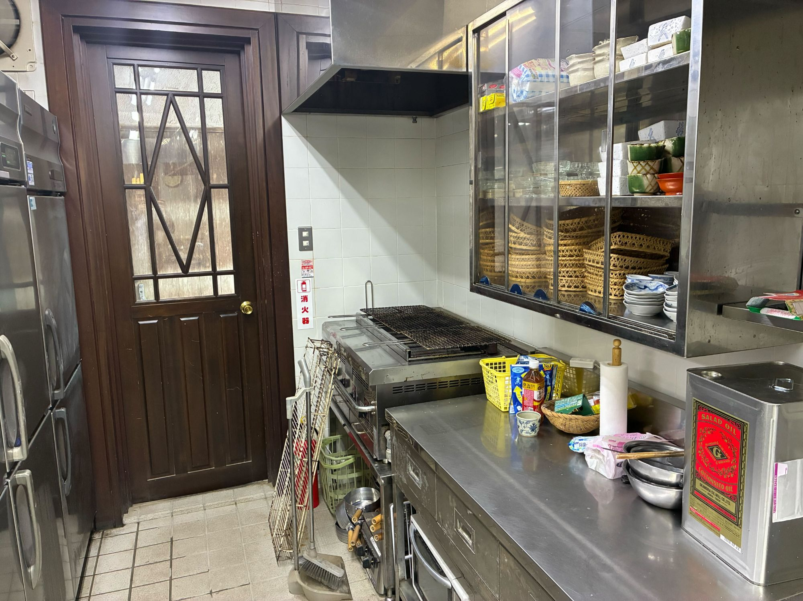
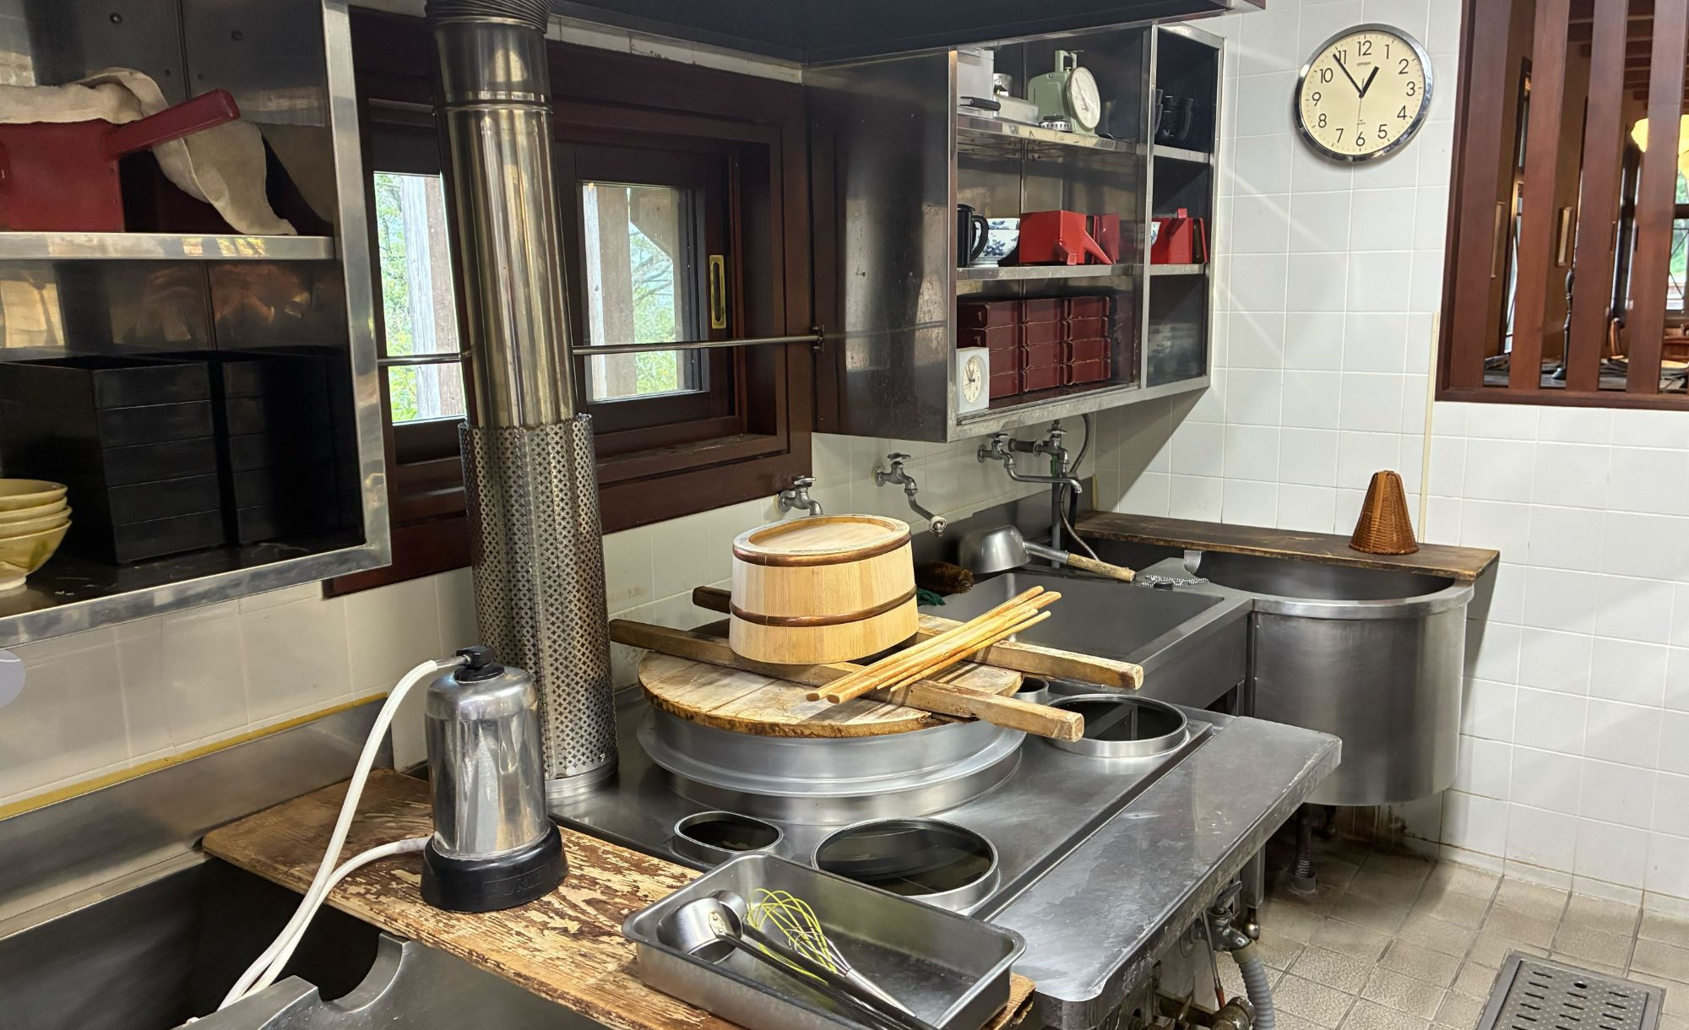
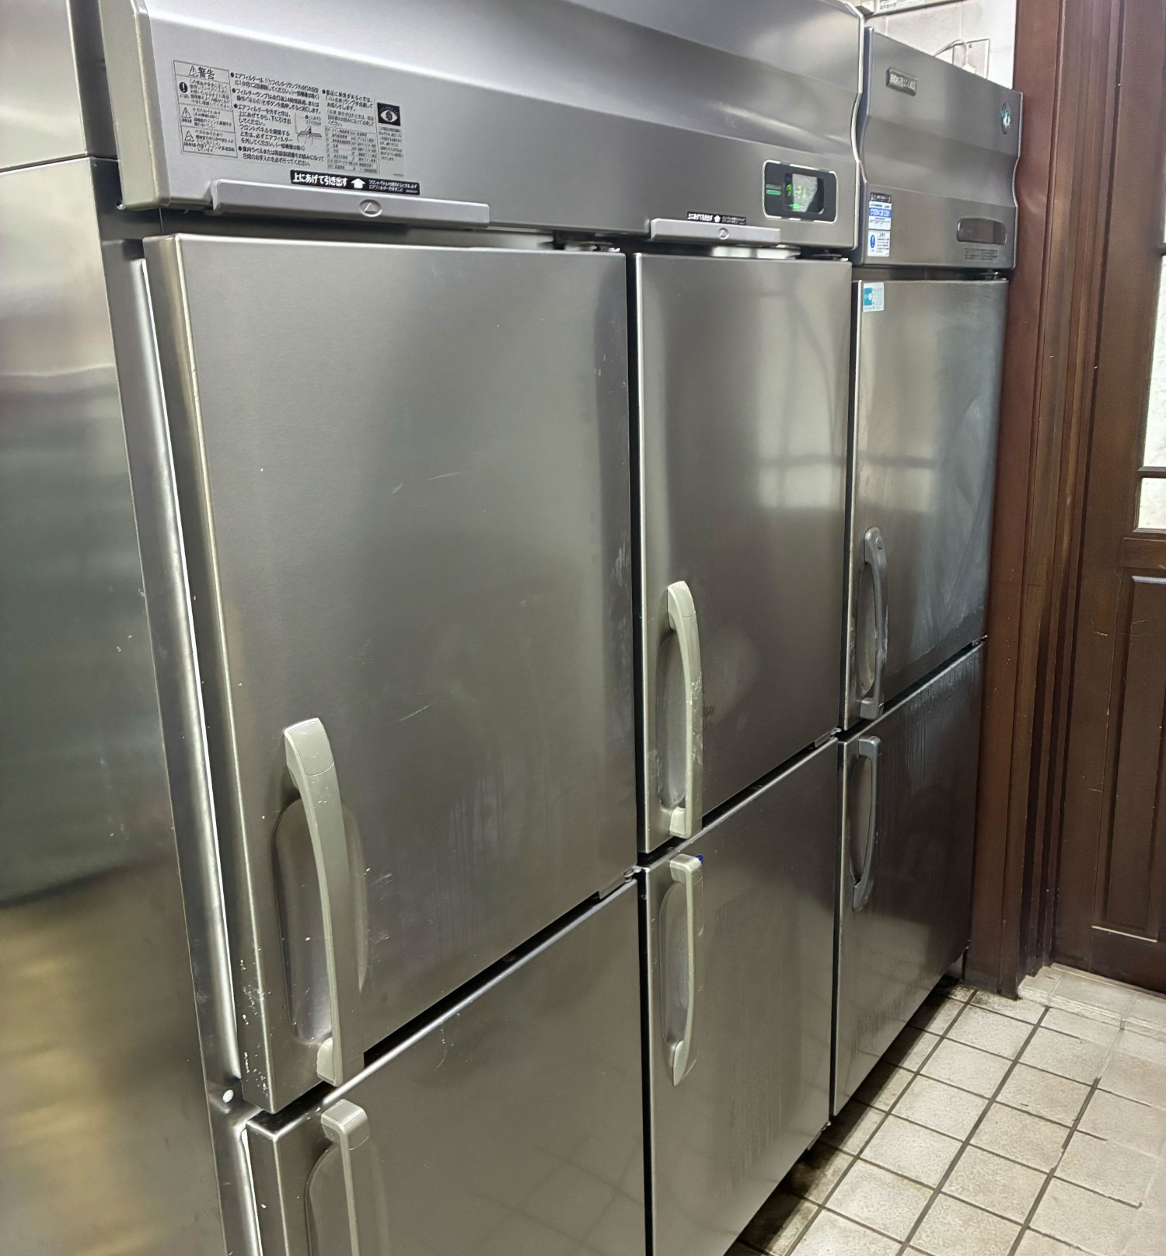
拠点概要（厨房・製造設備）
組織、拠点、設備等
ワンオペを前提としつつも、業務用厨房・冷蔵設備・製粉設備は複数店舗分の仕込みに耐える構成
調理場（業務用ガスコンロ・五徳鍋）
洗い場・食器洗浄機
焼き台・食器棚
現地実査で確認できた主な設備
■ 厨房：業務用ガスコンロ（maruzen）複数、茹で釜・ゆで麺機、焼き台、換気フード、
食器洗浄機（SMART A5）、三槽シンク
■ 冷蔵：業務用冷蔵庫（ホシザキ 6ドア＋縦型）、冷蔵ショーケース、冷蔵ユニット2基
■ 製粉：電動石臼製粉機、木製石臼製粉機、二連式石臼製粉機、小麦製粉機、大理石作業台
■ そば打ち場：木製そば打ち台2台、朱塗りこね鉢、そば包丁3丁、こま板、専用シンク
■ 保管：玄そば定温保管庫（冷却ユニット付・木造断熱仕様）
■ 客席：座敷（座卓6卓程度）・囲炉裏・縁側デッキ、薪ストーブ2台
釜場（茹で釜・ゆで麺機）
業務用冷蔵庫（6ドア＋縦型）
※ 写真は現地実査時に撮影したもの。設備の稼働状況・更新履歴・保守契約の有無は要確認。

Slide 29
不動産詳細
組織、拠点、設備等
事業用不動産は全て自己所有で賃借はなし。ただし店舗建物は未登記であり、本件実行前に権利関係の整備が必要
所有
No. | 所在 | 種類 | 構造 | 面積 | 取得年月 | 取得価額 | 期末簿価 | 用途 | 備考
1 | 常陸太田市天下野町2162 | 土地 | － | 要確認 | 要確認 | 3,450 | 3,450 | 店舗敷地・駐車場 | 路線価・固定資産税評価額による時価評価は未実施
2 | 同上 | 建物（店舗兼住居） | 木造モルタル造（板倉造・茅葺き） | 要確認 | 2002年2月 | 85,704 | 27,854 | 1階 店舗／2階 代表者住居 | 代表者が設計。未登記
3 | 同上 | 建物附属設備 | 電気・給排水設備ほか | － | 2002年2月〜2022年6月 | 32,646 | 6,373 | 店舗設備 | 自動火災報知設備・冷蔵設備・縁側席工事等
4 | 同上 | 構築物 | 駐車場舗装・看板・ブロック塀 | － | 2003年 | 1,584 | 43 | 駐車場・外構
5 | 常陸太田市（塩町館） | 建物（改造工事） | 木造モルタル造 | 要確認 | 2004年12月〜2005年4月 | 16,744 | 5,442 | 当社の事業に未供用 | 営業権・什器備品は元従業員へ譲渡済。登記変更は未了
賃借
該当なし（事業用不動産の賃借はありません。地代家賃の計上もありません）
担保
金融機関借入がないため、担保設定はないものと想定（要確認：登記簿謄本は未受領）
※ 単位：千円。期末簿価は2026年5月期。建物は未登記であり、土地・建物の登記簿謄本・公図・測量図はいずれも未受領です（要確認）。

Slide 30
保有設備一覧
組織、拠点、設備等
石臼製粉機2基、そば打ち場、玄そば定温保管庫、業務用厨房を保有。蕎麦の一貫製造に必要な設備は揃っている
No. | 資産名称 | 種類 | 取得年月 | 数量 | 取得価額 | 期末簿価 | 備考
1 | ＳＵＳ製小型キルン（醤粉製造器） | 機械及び装置 | 2026年8月 | 1基 | 3,456 | 3,456 | 2026年5月期に取得。醤（ひしお）製造用
2 | 二連式石臼製粉機 | 機械及び装置 | 2024年10月 | 1台 | 1,100 | 763 | 自家製粉の中核設備
3 | 小麦製粉機 | 機械及び装置 | 2007年9月 | 1台 | 1,200 | 0 | 償却済
4 | 麺機ロール製造設備 | 機械及び装置 | 2007年5月 | 1台 | 500 | 0 | 償却済
5 | ペレット薪ストーブ ＨＰＳ-110Ｓ型 | 器具及び備品 | 2024年12月 | 1台 | 988 | 549
6 | ペレットストーブ（設置工事含む） | 器具及び備品 | 2022年6月 | 1組 | 968 | 191
7 | 自動火災報知設備（無線式） | 建物附属設備 | 2021年5月 | 1式 | 2,420 | 882
8 | 縁側席工事 | 建物附属設備 | 2020年11月 | 1式 | 1,400 | 618 | コロナ禍の客席拡張
9 | 業務用冷蔵設備（コンデンシングユニット等） | 建物附属設備 | 2018年9月〜2021年4月 | 3台 | 1,676 | 626
10 | 暖房設備一式・玄そば脱皮機・磨き機・石抜き機ほか | 器具及び備品 | 2002年2月 | 一式 | 15,084 | 892 | 開業時に導入。多くは償却済
11 | テーブル61個・イス22脚・クッション94個ほか | 器具及び備品 | 2002年2月 | － | 2,495 | 0 | 償却済。客席什器
12 | ローバー車 | 車両運搬具 | 2000年1月 | 1台 | 3,802 | 0 | 償却済。事業供用の実態・時価は要確認
13 | シトロエン2ＣＶフォルゴネット | 車両運搬具 | 2018年9月 | 1台 | 3,497 | 0 | 償却済。クラシックカーであり時価評価余地あり（要確認）
14 | そば打ち台（木製・大型） | 什器 | 要確認 | 2台 | 要確認 | 要確認 | 現地実査。こね鉢（朱塗り）・そば包丁3丁・こま板・のし棒掛け・専用シンクを併
15 | 電動石臼製粉機（金属フレーム） | 機械及び装置 | 要確認 | 1台 | 要確認 | 要確認 | 現地実査。台帳の「小麦製粉機」等との対応関係は要確認
16 | 木製石臼製粉機 | 機械及び装置 | 要確認 | 1台 | 要確認 | 要確認 | 現地実査。木枠造作の自家仕様機。台帳との対応関係は要確認
17 | 石板（大理石）作業台・ふるい・粉箱 | 什器 | 要確認 | 一式 | 要確認 | 要確認 | 現地実査
18 | 玄そば定温保管庫（冷却ユニット付） | 建物附属設備 | 要確認 | 1室 | 要確認 | 要確認 | 現地実査。木造・断熱仕様。茨城県産玄そば／常陸秋そばを袋単位で保管
19 | 薪ストーブ（鋳物） | 器具及び備品 | 2022年6月・2024年12月 | 2台 | 1,956 | 741 | 台帳の「ペレットストーブ」「ペレット薪ストーブHPS-110S型」に対応
20 | 座敷座卓・座布団・囲炉裏 | 什器 | 要確認 | 座卓6卓程度 | 要確認 | 要確認 | 現地実査。畳敷の座敷に囲炉裏を設置
※ 単位：千円。No.1〜15は2026年5月期 固定資産減価償却内訳明細書からの抜粋、No.16〜22は現地実査により把握した資産です。
※ 後者は固定資産台帳との対応関係が未整理であり、取得年月・取得価額は要確認です。固定資産全体の取得価額合計は180,709千円、期末簿価合計は45,716千円です。

Slide 31
知的財産・許認可
組織、拠点、設備等
「慈久庵」「古式けんちんそば」等の商標を4件保有。ブランド価値の法的な裏付けであり、登録原簿の取得と権利範囲の確認が本件の優先確認事項
区分 | 内容 | 取得・時期 | 簿価 | 確認状況
商標権 | 商標登録4件。「慈久庵」「古式けんちんそば」「古式健珍蕎麦」等 | 2011年12月 | 0円 | 登録番号・区分・指定商品役務・存続期間は未確認。登録原簿の取得が必要
商標の維持 | 松田国際特許事務所へ年間60千円を支払（販管費・支払手数料） | 継続 | － | 支払内容の内訳（更新料・管理料の別）は要確認
商標の展開 | 「古式けんちんそば」の商標展開を約7年前に開始（面談ヒアリング） | 2019年頃 | － | 登録状況・使用許諾の有無は要確認
著作 | 代表者著『小川宣夫の蕎麦・饂飩指南 ― 粗挽き蕎麦と石臼挽き饂飩』 | － | － | 出版社・発行年・印税の帰属（法人／個人）は要確認
飲食店営業許可 | 常陸太田市（所管保健所） | 要確認 | － | 許可証の写しが未受領。承継手続・所要期間の確認が必要
食品製造の許可 | 菓子製造業・そうざい製造業等（乾麺・そばつゆ・醤の製造販売に関連） | 要確認 | － | 要否・取得状況ともに未確認。物販の拡販可否を左右する
農地 | 焼き畑によるそば栽培に使用 | － | － | 権利関係（所有／賃借）および本件譲渡対象の要否は要確認
ポイント
✓
商標はブランドの法的裏付け。買手の関心は「古式けんちんそば」の権利範囲に集中する
✓
営業許可の承継手続と所要期間は、クロージング日程を左右するため早期に確定させたい
✓
物販を伸ばす前提として、食品製造の許可の要否整理が必要
※ 商標の件数・取得時期は法人登記簿および固定資産の状況、特許事務所への支払は総勘定元帳（支払手数料）に基づきます。
※ 本頁の「要確認」は案件マスター「その他」シートの No.7・No.15 に対応しています。

Slide 32
財務情報詳細

Slide 33
貸借対照表
財務情報詳細
総資産は減価償却の進行により毎期減少。役員借入を3期で12,451千円返済し、純資産は23,658千円を維持
（単位：千円） | 2024/5期 | 2025/5期 | 2026/5期
【流動資産】 | 7,856 | 6,901 | 6,989
現金及び預金 | 2,107 | 1,064 | 1,066
棚卸資産 | 3,518 | 3,024 | 2,354
前払費用 | 77 | 77 | 77
未収入金 | 2,152 | 2,737 | 3,323
未収還付法人税等 | 3 | － | 170
【固定資産】 | 61,457 | 57,353 | 50,341
［有形固定資産］ | 61,382 | 56,178 | 49,166
建物 | 51,246 | 45,201 | 39,249
構築物 | 77 | 59 | 43
機械及び装置 | 3,456 | 4,409 | 4,219
車両運搬具 | 258 | 0 | 0
工具、器具及び備品 | 1,838 | 2,266 | 1,677
土地 | 3,450 | 3,450 | 3,450
リース資産 | 1,056 | 792 | 528
［無形固定資産］ | 75 | 75 | 75
ソフトウェア | － | 0 | 0
電話加入権 | 75 | 75 | 75
［投資その他の資産］ | 0 | 1,100 | 1,100
出資金 | － | 1,100 | 1,100
資産合計 | 69,313 | 64,254 | 57,330
（単位：千円） | 2024/5期 | 2025/5期 | 2026/5期
【流動負債】 | 1,487 | 1,546 | 929
未払金 | 1,078 | 814 | 550
未払法人税等 | 73 | 412 | 36
未払消費税等 | 336 | 320 | 343
【固定負債】 | 45,195 | 38,997 | 32,744
長期借入金 | 45,195 | 38,997 | 32,744
負債合計 | 46,682 | 40,542 | 33,673
【資本金】 | 10,000 | 10,000 | 10,000
資本金 | 10,000 | 10,000 | 10,000
【利益剰余金】 | 12,631 | 13,712 | 13,658
繰越利益剰余金 | 12,631 | 13,712 | 13,658
純資産合計 | 22,631 | 23,712 | 23,658
負債・純資産合計 | 69,313 | 64,254 | 57,330
Comment
≪総資産≫ 69,313→64,254→57,330千円。減価償却の進行により毎期減少し、建物は51,246→39,249千円（3期で△11,997千円）。
≪長期借入金≫ 45,195→38,997→32,744千円と3期で12,451千円を返済。全額が代表者・配偶者からの無利息借入で、金融機関借入・連帯保証はない。
≪未収入金≫ 2,152→2,737→3,323千円と3期連続で増加。関係先向けの債権であり回収条件・回収可能性は要確認。
≪純資産≫ 22,631→23,712→23,658千円とほぼ横ばい。2026/5期は当期純損失△54千円により微減。
※ 決算書（2024年5月期〜2026年5月期）に基づく。千円未満の端数処理により合計が一致しない場合がある。
※ 時価修正の着眼点：①土地3,450千円の時価評価、②車両2台（簿価1円のクラシックカー）の時価、③出資金1,100千円（関係会社）の評価、④未収入金の回収可能性、⑤商標権（簿価ゼロ）のブランド価値。いずれも未検証であり、時価純資産の算定は未了です。

Slide 34
損益計算書
財務情報詳細
売上高・粗利ともに減少。販管費6,267千円は3期横ばいであり、営業損益の悪化は粗利の減少による
（単位：千円） | 2024/5期 | 構成比 | 2025/5期 | 構成比 | 2026/5期 | 構成比
そば売上高 | 1,928 | 7.9% | 1,592 | 6.8% | 1,949 | 8.7%
小麦等売上高 | 2,131 | 8.7% | 1,919 | 8.2% | 2,273 | 10.1%
商品売上高 | 1,141 | 4.7% | 1,012 | 4.3% | 538 | 2.4%
飲食店売上高 | 19,255 | 78.7% | 19,019 | 80.8% | 17,723 | 78.8%
売上高 | 24,455 | 100.0% | 23,542 | 100.0% | 22,484 | 100.0%
期首棚卸高 | 323 | 1.3% | 281 | 1.2% | 86 | 0.4%
商品仕入高 | 154 | 0.6% | 172 | 0.7% | 92 | 0.4%
当期製品製造原価 | 16,208 | 66.3% | 15,680 | 66.6% | 16,579 | 73.7%
期末棚卸高 | △281 | △1.1% | △86 | △0.4% | △329 | △1.5%
売上原価 | 16,403 | 67.1% | 16,047 | 68.2% | 16,428 | 73.1%
売上総利益 | 8,051 | 32.9% | 7,495 | 31.8% | 6,056 | 26.9%
販売費及び一般管理費 | 7,082 | 29.0% | 6,212 | 26.4% | 6,267 | 27.9%
営業利益 | 970 | 4.0% | 1,283 | 5.5% | △211 | △0.9%
営業外収益 | 295 | 1.2% | 2,492 | 10.6% | 229 | 1.0%
受取利息 | 0 | 0.0% | 1 | 0.0% | 2 | 0.0%
雑収入 | 295 | 1.2% | 2,490 | 10.6% | 227 | 1.0%
営業外費用 | 0 | － | 2,282 | 9.7% | 0 | －
圧縮記帳損 | － | － | 2,282 | 9.7% | － | －
経常利益 | 1,265 | 5.2% | 1,493 | 6.3% | 18 | 0.1%
税引前当期純利益 | 1,265 | 5.2% | 1,493 | 6.3% | 18 | 0.1%
法人税等 | 354 | 1.4% | 412 | 1.7% | 72 | 0.3%
当期純利益 | 911 | 3.7% | 1,081 | 4.6% | △54 | △0.2%
Comment
≪売上高≫ 24,455→23,542→22,484千円と毎期減少。4区分のうち飲食店売上高の減少が最大。
≪売上原価≫ 16,403→16,047→16,428千円と横ばい。製造原価の42.3％が減価償却費であり、売上に連動しない固定費が大きい。
≪販管費≫ 7,082→6,212→6,267千円。給料手当・役員報酬の計上はない（労務費は製造原価）。
≪営業外損益≫ 2025/5期の雑収入2,490千円には補助金収入を含み、営業外費用の圧縮記帳損2,282千円は当該補助金に係るホームページ改修費用の圧縮記帳。いずれも非経常。
≪当期純利益≫ 911→1,081→△54千円。2026/5期は法人税等72千円の計上により最終赤字。
※ 決算書（2024年5月期〜2026年5月期）に基づく。構成比は売上高に対する比率。

Slide 35
製造原価報告書
財務情報詳細
製造原価16,579千円のうち減価償却費が7,012千円（42.3％）を占め、売上に連動しない固定費性の高い原価構造
（単位：千円） | 2024/5期 | 2025/5期 | 2026/5期
期首材料棚卸高 | 3,288 | 3,237 | 2,938
材料仕入高 | 5,079 | 4,313 | 4,595
小計 | 8,367 | 7,550 | 7,533
期末材料棚卸高 | △3,237 | △2,938 | △2,025
材料費 | 5,130 | 4,612 | 5,508
雑給 | 1,989 | 2,188 | 2,201
厚生費 | － | 11 | 20
労務費 | 1,989 | 2,199 | 2,221
外注加工費 | 394 | 6 | 272
外注費 計 | 394 | 6 | 272
育苗・耕作費 | 20 | 50 | 39
ガス代 | 364 | 350 | 342
水道料 | 99 | 97 | 97
減価償却費 | 7,265 | 7,292 | 7,012
修繕費 | 367 | 564 | 591
消耗品費 | 293 | 201 | 267
旅費 | － | 24 | 8
衛生管理費 | 287 | 286 | 224
経費 | 8,695 | 8,863 | 8,578
当期総製造費用 | 16,208 | 15,680 | 16,579
当期製品製造原価 | 16,208 | 15,680 | 16,579
Comment
≪減価償却費 7,012千円≫ 7,265→7,292→7,012千円。製造原価の42.3％を占める。2002年取得の建物・建物附属設備（旧定額法・旧定率法）が中心であり、今後は逓減する見込み。
≪材料費 5,508千円≫ 5,130→4,612→5,508千円。玄そば・小麦のほか、鴨肉・岩魚・山菜等の季節食材を含む。期末材料棚卸高は3,237→2,938→2,025千円と減少しており、玄そばの在庫水準の低下が見られる。
≪労務費 2,221千円≫ 雑給1,989→2,199→2,221千円。親族への「手伝い料」が中心で支払先は「小川実他1」。代表者・配偶者はいずれも無報酬であり、本報告書にも計上されていない。
≪外注加工費 272千円≫ 394→6→272千円。2026/5期は伊勢又米穀製粉（株）への製粉外注267千円が中心。
≪育苗・耕作費 39千円≫ 自家栽培（焼畑を含む）に係る費用。大規模生産は中止し、現在は地元産の玄そばを適正価格で仕入れる方針と伺っている（面談ヒアリング）。
※ 決算書（2024年5月期〜2026年5月期）に基づく。当期製品製造原価は損益計算書の同科目と一致する。

Slide 36
販売費及び一般管理費
財務情報詳細
販管費6,267千円は3期を通じてほぼ横ばい。水道光熱費・租税公課・管理諸費の3科目で59％を占める
（単位：千円） | 2024/5期 | 構成比 | 2025/5期 | 構成比 | 2026/5期 | 構成比
広告宣伝費 | 1,025 | 4.2% | 674 | 2.9% | 729 | 3.2%
容器包装費 | 224 | 0.9% | 17 | 0.1% | 12 | 0.1%
発送配達費 | 461 | 1.9% | 478 | 2.0% | 465 | 2.1%
修繕費 | － | 0.0% | － | 0.0% | 150 | 0.7%
減価償却費 | 115 | 0.5% | － | 0.0% | － | 0.0%
事務用消耗品費 | 14 | 0.1% | 53 | 0.2% | 14 | 0.1%
交通費 | 214 | 0.9% | 174 | 0.7% | 158 | 0.7%
水道光熱費 | 1,345 | 5.5% | 1,498 | 6.4% | 1,490 | 6.6%
租税公課 | 1,181 | 4.8% | 1,095 | 4.7% | 1,137 | 5.1%
接待交際費 | 12 | 0.0% | 18 | 0.1% | 52 | 0.2%
保険料 | 524 | 2.1% | 620 | 2.6% | 623 | 2.8%
備品消耗品費 | 502 | 2.1% | 62 | 0.3% | 46 | 0.2%
管理諸費 | 1,082 | 4.4% | 1,184 | 5.0% | 1,044 | 4.6%
警備料 | 145 | 0.6% | 145 | 0.6% | 145 | 0.6%
雑費 | 236 | 1.0% | 194 | 0.8% | 202 | 0.9%
販売費及び一般管理費 合計 | 7,082 | 29.0% | 6,212 | 26.4% | 6,267 | 27.9%
Comment
≪水道光熱費 1,490千円≫ 販管費の23.8％。茅葺き・板倉造の建物と薪ストーブ併用の空調に起因すると推察。
≪租税公課 1,137千円≫ 固定資産税が中心と推察。内訳は要確認。
≪管理諸費 1,044千円≫ 税理士報酬594千円、Mマート（B2B受発注）248千円、銀行振込手数料83千円、特許事務所61千円等。
≪広告宣伝費 729千円≫ ライフガード330千円、SMBC 198千円、サイバーメディア198千円。内容は要確認。
≪発送配達費 465千円≫ 通信販売・卸売に係る送料。通販の伸長に対応している。
≪人件費≫ 販管費には給料手当・役員報酬の計上がない。労務費（雑給2,201千円）は製造原価に計上。
※ 決算書（2024年5月期〜2026年5月期）に基づく。構成比は売上高に対する比率。科目の内訳は総勘定元帳（2026年5月期）の取引先欄を集計したもの。

Slide 37
Appendix

Slide 38
沿革
Appendix
東京・南阿佐ヶ谷での創業から36年。2002年の故郷への移転以降、焼畑栽培と里山再生に取り組む
年 | 内容
1947年 | 代表者 小川 宣夫 氏、茨城県（現・常陸太田市）に生まれる
1970年代 | 東京での会社員生活を経て、長野県大町市へ移住。蕎麦打ちに関心を持つ
1978年頃 | 31歳で東京・荻窪の名店「本むら庵」に入店
1986年頃 | 8年間の修業を経て独立
1990年4月 | 株式会社慈久庵 設立。東京・南阿佐ヶ谷に石臼挽き自家製粉の手打ち蕎麦店「慈久庵」を開業
2002年2月 | 茨城県久慈郡水府村（現・常陸太田市天下野町）に店舗兼住居を建築し移転。板倉造・茅葺きの現店舗で営業を開始
2004年12月 | 市町村合併に伴い本店所在地の表示が「常陸太田市天下野町2162番地」に変更
2005年 | 常陸太田市の旧市街地に石臼挽き自家製粉の手打ち饂飩店「塩町館」を開店
2011年12月 | 商標を登録（4件）
2014年4月 | 定款の事業目的を変更（農園の経営、農業、農産物の生産・栽培・販売等を追加）
2016年 | 食べログ Japan Restaurant Award 2016「茨城県 TOP1」に選出
2018年頃 | 食べログ「そば 百名店」に選出
2019年頃 | 「古式けんちんそば」の商標展開を開始（約7年前／面談ヒアリング）
2020〜2021年 | コロナ禍および代表者の入院により約5か月休業。再開後はキャンプ需要等により来店客が増加
2022年・2023年 | THE TABELOG AWARD Bronze を2年連続で受賞
近年 | 塩町館の営業権・什器備品を元従業員へ譲渡（建物は当社に残存）。そばの大規模栽培は中止し、地元産玄そばの適正価格での仕入に方針転換
2026年 | Japan Brand Collection 2026 茨城版に掲載
※ 設立年月日・本店移転・事業目的の変更は法人登記簿、代表者経歴は著書の著者略歴、受賞歴は店内掲示物の実査、その他は面談ヒアリングに基づく。
※ 「1978年頃」「1986年頃」「2019年頃」等は、著者略歴の記載（31歳で入店、8年修業）および面談時の発言から弊社が推定したもの（推定）。

Slide 39
代表者経歴
Appendix
粗挽き蕎麦の第一人者。里山再生という目的のために東京の人気店を畳み、生まれ故郷へ移った経緯を持つ
小川 宣夫 氏（代表取締役）
経営姿勢・買手選定にあたってのご意向
項目 | 内容
生年 | 1947年（79歳）
出身 | 茨城県（現・常陸太田市）
修業先 | 東京・荻窪「本むら庵」（8年間）
専門 | 粗挽き粉で打つ蕎麦の第一人者。在来農法・焼き畑蕎麦栽培、小麦・茶の栽培
著作 | 『小川宣夫の蕎麦・饂飩指南 ― 粗挽き蕎麦と石臼挽き饂飩』
保有株式 | 130株（65.0％）
役員報酬 | 計上なし（無報酬）
本件後の関与 | 引継ぎ完了後に退任予定（引継ぎ期間・方式は応相談）
里山再生という動機 「もっとおいしい蕎麦を」という追求と、放棄されていた地元の里山を再生したいという思いから、2002年に東京で評価を得ていた店を畳み、生まれ故郷へ移転。国内でも希少となった焼き畑農法を再興して24年になる。
地域との関係 玄そばは、農家を応援する意味合いから地元産の常陸秋そばを高値で買い取る方針。地域の生産者との関係性そのものが、原料調達の基盤になっている。
買手選定のご意向 譲渡価額よりも、①「慈久庵」の店舗を守り蕎麦屋として事業を継続してくれること、②将来的に店舗を広げていけること、の2点を重視されている。「慈久庵」のブランドと郷土料理（古式けんちんそば）の両方を活かしてほしいとのご意向。
引継ぎについて レシピや「かえし」は誰でも再現できるよう整理済とのこと。過去には弟子へ別店舗（塩町館）の営業を承継した実績がある。
※ 経歴は著書『小川宣夫の蕎麦・饂飩指南』の著者略歴および Japan Brand Collection 2026 茨城版、ご意向は面談ヒアリングに基づく。

Slide 40
外部評価・メディア掲載
Appendix
食べログアワードBronzeを2年連続で受賞し、そば百名店にも選出。加えて同業の名店が原料を仕入れに訪れており、一般の評価サイトの順位以上の意味を持つ
区分 | 名称・媒体 | 時期 | 内容
受賞・選出 | Japan Restaurant Award（食べログ） | 2016年 | 茨城県 TOP 1 に選出
受賞・選出 | THE TABELOG AWARD | 2022年 | Bronze 受賞
受賞・選出 | THE TABELOG AWARD | 2023年 | Bronze 受賞（2年連続）
受賞・選出 | 食べログ「そば 百名店」 | 2018年頃 | 選出。店内にステッカーを掲示
媒体掲載 | Japan Brand Collection 2026 茨城版 | 2026年 | 「古式健珍蕎麦 慈久庵」として掲載
書籍 | 『小川宣夫の蕎麦・饂飩指南 ― 粗挽き蕎麦と石臼挽き饂飩』 | － | 代表者による著作
Comment
≪知名度の位置づけ≫ 常陸太田市天下野町という、鉄道駅から離れた中山間地に立地しながら、県内トップの評価と全国区の認知を得ている。立地の不利を上回る集客力は、ブランドそのものに起因していると考えられる。
≪承継後の継続性≫ 受賞・選出は店舗と製法に対する評価であり、代表者個人への評価と不可分な部分がある。承継後も評価を維持できるかは、製法の引継ぎの完成度に依存する（P.22・P.36）。
≪掲載物の取扱い≫ 掲載誌の誌面および書籍の写真を本書に転載する場合は、発行元の許諾が必要となる。受賞盾・ステッカー等の店内掲示物を弊社が撮影した写真であれば、この制約を受けずに掲載できる。
≪裏付け資料≫ 受賞歴は店内に掲示された盾・楯・ステッカーの実査により確認。表彰状等の原本および掲載誌の現物は要確認。
同業・つくり手からの評価
玄そば・蕎麦粉の供給先 打心蕎庵・玉笑など、同業の有名店が玄そば・蕎麦粉を仕入れている。
石臼挽き小麦粉の供給先 キビヤベーカリー（1,865千円）、ルヴァン（231千円）。いずれも3期連続で取引が継続している。
意味合い 消費者の評価だけでなく、原料の目利きができる「つくり手」から選ばれている点が、ブランドの持続性を裏付けている（弊社の評価）。
※ 受賞・選出は店内掲示物の実査、媒体掲載は Japan Brand Collection 2026 茨城版、供給先金額は総勘定元帳の取引先別集計に基づきます。

Slide 41
要確認事項・ネクストステップ
Appendix
本概要書の作成時点で裏付資料の受領が完了していない事項。トップ面談前の確定を想定
No. | 分野 | 確認事項 | 優先度
1 | 不動産・権利 | 店舗建物が未登記。表題登記・保存登記の実施可否、費用、所要期間。土地の登記簿・公図・測量図の取得 | 高
2 | 不動産・権利 | 代表者・配偶者が店舗2階に居住中。明渡しの時期・条件（現状は年180千円の家賃収入を雑収入に計上） | 高
3 | 譲渡対象 | 塩町館（建物簿価5,442千円）の取扱い。営業権・什器備品は元従業員へ譲渡済だが建物登記は未変更 | 高
4 | 関係会社 | （株）慈久庵咸亨酒・（株）慈久庵伊勢又の事業内容・株主構成・当社との取引関係および本件での取扱い | 高
5 | 債権回収 | 未収入金3,323千円（塩町館・小びと）が3期連続で増加。回収条件・回収可能性・取引継続の是非 | 高
6 | 借入金 | 代表者・配偶者からの借入32,744千円の本件実行時の取扱い。金銭消費貸借契約書の有無 | 高
7 | 知的財産 | 商標登録4件の登録番号・区分・指定商品役務・存続期間。「古式けんちんそば」の登録状況 | 高
8 | 人員・属人性 | レシピ・「かえし」等の標準化資料の実物確認。引継ぎに要する期間・人数・方式 | 高
9 | 営業体制 | 営業日・営業時間を拡大する際の制約要因（人員・原料・体力・地域事情）と拡大余地の定量化 | 高
10 | 売上 | 店頭日商が86→80→75千円と低下。客数・客単価のいずれが要因か。価格改定・休業の影響 | 高
11 | 許認可 | 飲食店営業許可証の写し。乾麺・そばつゆ・醤・味噌の製造販売に係る許可の要否 | 高
12 | 原価 | 玄そばの仕入先・数量・単価。自家栽培（焼畑）の現況と農地の権利関係 | 中
13 | 設備 | クラシックカー2台（簿価1円）の事業供用実態と時価。本件譲渡対象に含めるか | 中
14 | 財務 | 支払保険料623千円の内訳。役員保険・解約返戻金のある契約の有無。退職金規程の有無 | 中
15 | 財務 | 勘定科目内訳明細書は2026年5月期のみ受領済。2024年・2025年5月期分の受領 | 中
16 | 労務 | 雑給2,201千円の支払先「小川実他1」の勤務実態・雇用形態・社会保険の適用状況 | 中
17 | 通販・物販 | ふるさと納税返礼品の採用状況・取扱数量・手数料率。物販商品の製造場所・許認可・原価 | 中
※ 【高】はトップ面談前に確定させたい事項、【中】は基本合意までに確認したい事項です。本一覧は案件マスター「その他」シートに集約しています。

Slide 42

企業価値の最大化を通じて、経済に正しい循環を。

